Slide 1
CPU软渲染 路径追踪渲染器
光谱渲染（下）RGB转光谱 B站：HeaoYe

Slide 2
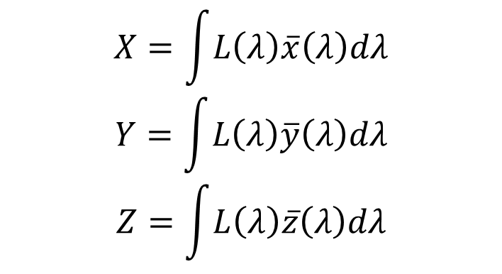
为什么要RGB转光谱
$$X=\int{L\left(λ\right)\overline{x}\left(λ\right)dλ}$$
$$Y=\int{L\left(λ\right)\overline{y}\left(λ\right)dλ}$$
$$Z=\int{L\left(λ\right)\overline{z}\left(λ\right)dλ}$$
大多数的材质的表面都是由贴图定义的，在描述表面颜色的时候用RGB也更加的直观。
对于RGB渲染而言，RGB颜色能够很好的融入渲染的流程当中，但是对于光谱渲染来说，实际参与渲染的是光谱，而不是RGB的颜色。
于是，我们需要一种方法将RGB转换为光谱。
但是，这个转换的方法并不是唯一的，也就是一个RGB可能会对应着无穷多个光谱。就比如同色异谱现象，不同的反射光谱在同一个光源下可能会呈现出同一颜色。
光谱转RGB是一个信息压缩的过程，将一整条光谱的信息压缩为RGB三个分量。所以单从RGB自然不能还原出唯一对应的光谱。因此我们的目标是重建出新的光谱，而不是复原出原来的光谱。

Slide 3
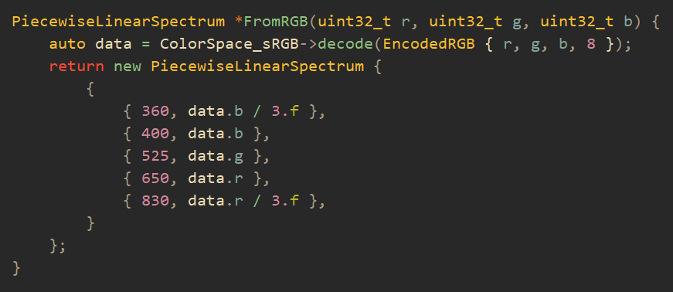
RGB转光谱的约束
虽然RGB转光谱并没有一个唯一的解，而且为了同色异谱之类的渲染效果，可能反而需要将RGB转换为各不相同的光谱。因此，我们需要对“RGB转光谱”这个命题添加一些约束。
首先，我们目前将RGB转光谱的需求是源自于渲染的资产。原先的RGB渲染，可以轻松的用RGB颜色描述物体的表面，但是光谱渲染却不行。目前我们使用如下的方式作为临时的替代。
所以，第一个约束就是，RGB转换出的光谱应当是一个反射光谱，也就是各个波长对应的数值范围都是0 – 1。
其次，原先用RGB描述颜色，只需要三个参数，但是大多数光谱的描述都需要更多的存储。对于贴图材质而言，如果每个像素的颜色存储空间从3个分量变为10个甚至更多，显然是不能接受的。因此第二个约束就是，RGB转换到的光谱应当可以用尽量少的参数去表示。
最后，还需要考虑性能，一个是RGB转换到光谱的性能，另一个是计算光谱的波长对应的数值的性能。我们希望转换得到光谱的过程应当尽可能的简单，并且得到波长对应值的方法尽可能简便。

Slide 4
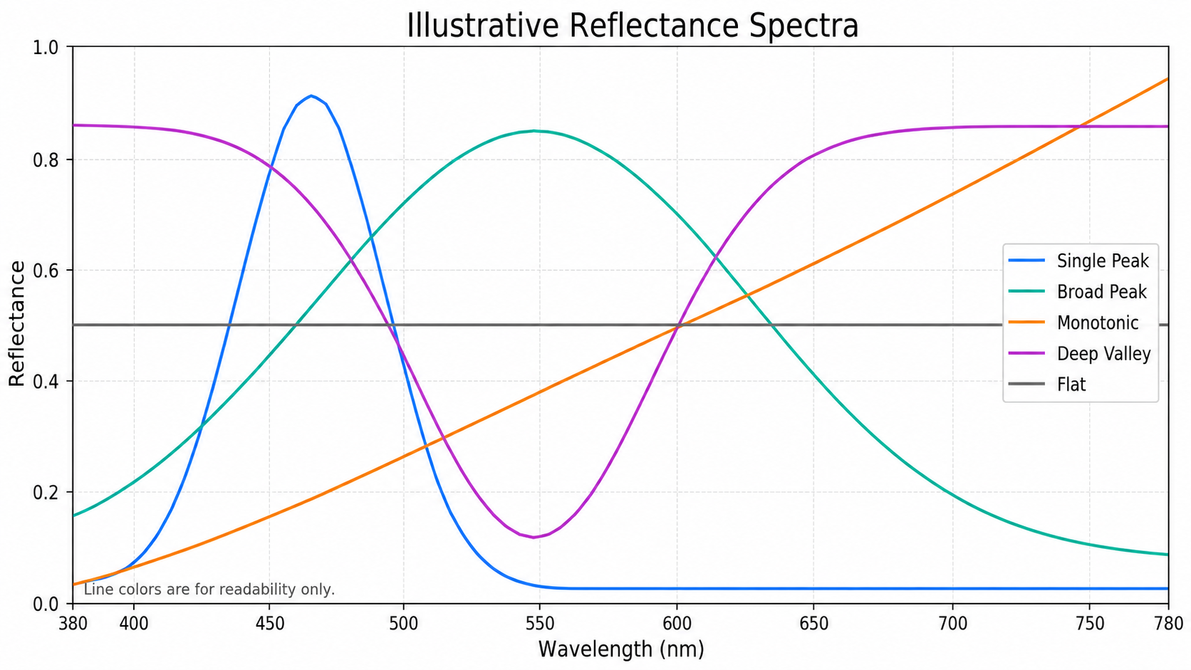
反射光谱
我们可以观察一下这些不同颜色的反射光谱的形状：
单峰：蓝色
平缓的单峰：青色
单谷：紫色
单调：橘色
平线：灰色

Slide 5
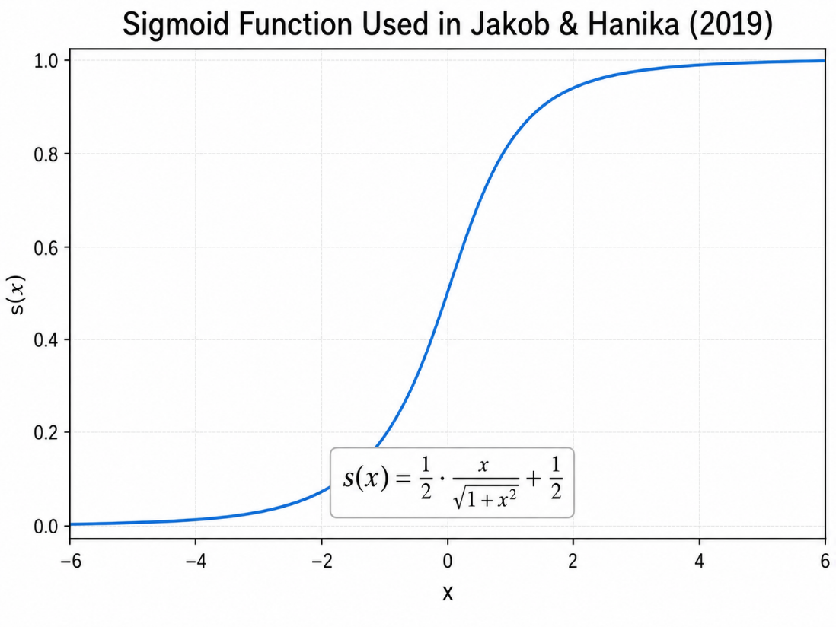

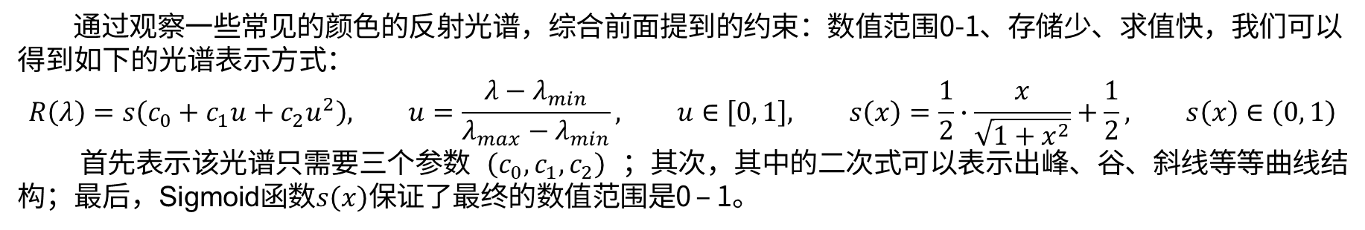
反射光谱的表示
通过观察一些常见的颜色的反射光谱，综合前面提到的约束：数值范围0-1、存储少、求值快，我们可以得到如下的光谱表示方式：
$$R\left(λ\right)=s\left(c_{0}+c_{1}u+c_{2}u^{2}\right), u=\frac{λ−λ_{min}}{λ_{max}−λ_{min}}, u∈\left[0, 1\right], s\left(x\right)=\frac{1}{2}∙\frac{x}{\sqrt{1+x^{2}}}+\frac{1}{2}, s\left(x\right)∈\left(0, 1\right)$$
首先表示该光谱只需要三个参数$\left(c_{0},c_{1},c_{2}\right)$；其次，其中的二次式可以表示出峰、谷、斜线等等曲线结构；最后，Sigmoid函数$s\left(x\right)$保证了最终的数值范围是0 – 1。

Slide 6
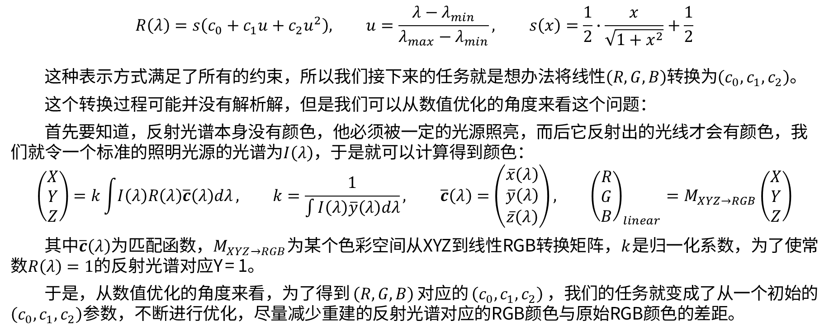
怎么得到反射光谱？
$$R\left(λ\right)=s\left(c_{0}+c_{1}u+c_{2}u^{2}\right), u=\frac{λ−λ_{min}}{λ_{max}−λ_{min}}, s\left(x\right)=\frac{1}{2}∙\frac{x}{\sqrt{1+x^{2}}}+\frac{1}{2}$$
这种表示方式满足了所有的约束，所以我们接下来的任务就是想办法将线性$\left(R,G,B\right)$转换为$\left(c_{0},c_{1},c_{2}\right)$。
这个转换过程可能并没有解析解，但是我们可以从数值优化的角度来看这个问题：
首先要知道，反射光谱本身没有颜色，他必须被一定的光源照亮，而后它反射出的光线才会有颜色，我们就令一个标准的照明光源的光谱为$I\left(λ\right)$，于是就可以计算得到颜色：
$$\left(\begin{aligned}X \\ Y \\ Z\end{aligned}\right)=k\int{I\left(λ\right)R\left(λ\right)\overline{c}\left(λ\right)dλ}, k=\frac{1}{\int{I\left(λ\right)\overline{y}\left(λ\right)dλ}}, \overline{c}\left(λ\right)=\left(\begin{aligned}\overline{x}\left(λ\right) \\ \overline{y}\left(λ\right) \\ \overline{z}\left(λ\right)\end{aligned}\right), {\left(\begin{aligned}R \\ G \\ B\end{aligned}\right)}_{linear}=M_{XYZ→RGB}\left(\begin{aligned}X \\ Y \\ Z\end{aligned}\right)$$
其中$\overline{c}\left(λ\right)$为匹配函数，$M_{XYZ→RGB}$为某个色彩空间从XYZ到线性RGB转换矩阵，$k$是归一化系数，为了使常数$R\left(λ\right)=1$的反射光谱对应Y = 1。
于是，从数值优化的角度来看，为了得到$\left(R,G,B\right)$对应的$\left(c_{0},c_{1},c_{2}\right)$，我们的任务就变成了从一个初始的$\left(c_{0},c_{1},c_{2}\right)$参数，不断进行优化，尽量减少重建的反射光谱对应的RGB颜色与原始RGB颜色的差距。

Slide 7
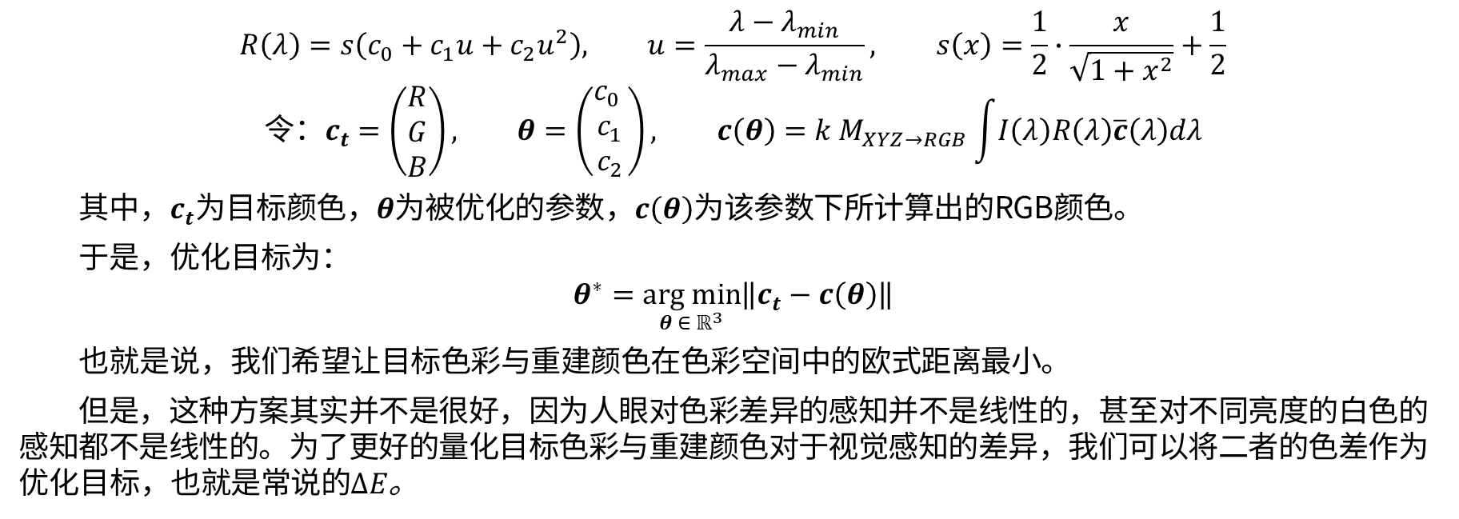
数值优化
$$R\left(λ\right)=s\left(c_{0}+c_{1}u+c_{2}u^{2}\right), u=\frac{λ−λ_{min}}{λ_{max}−λ_{min}}, s\left(x\right)=\frac{1}{2}∙\frac{x}{\sqrt{1+x^{2}}}+\frac{1}{2}$$
$$令：c_{t}=（\begin{aligned}R \\ G \\ B\end{aligned}）, θ=\left(\begin{aligned}c_{0} \\ c_{1} \\ c_{2}\end{aligned}\right), c\left(θ\right)=k M_{XYZ→RGB}\int{I\left(λ\right)R\left(λ\right)\overline{c}\left(λ\right)dλ}$$
其中，$c_{t}$为目标颜色，$θ$为被优化的参数，$c\left(θ\right)$为该参数下所计算出的RGB颜色。
于是，优化目标为：
$$θ^{∗}=\underset{θ ∈ ℝ^{3}}{arg min}\left\|c_{t}−c\left(θ\right)\right\|$$
也就是说，我们希望让目标色彩与重建颜色在色彩空间中的欧式距离最小。
但是，这种方案其实并不是很好，因为人眼对色彩差异的感知并不是线性的，甚至对不同亮度的白色的感知都不是线性的。为了更好的量化目标色彩与重建颜色对于视觉感知的差异，我们可以将二者的色差作为优化目标，也就是常说的$ΔE$。

Slide 8
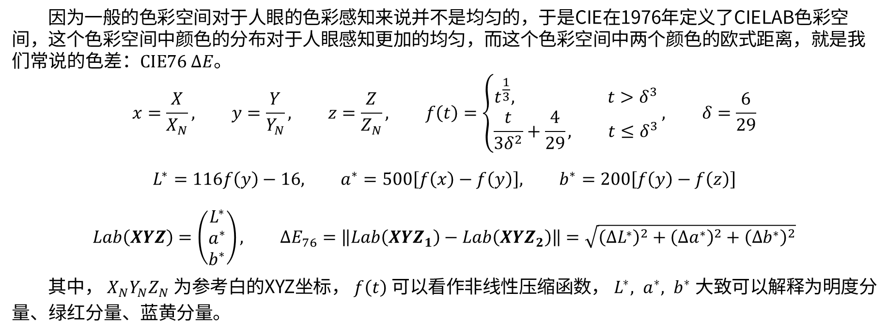
CIELAB色彩空间
因为一般的色彩空间对于人眼的色彩感知来说并不是均匀的，于是CIE在1976年定义了CIELAB色彩空间，这个色彩空间中颜色的分布对于人眼感知更加的均匀，而这个色彩空间中两个颜色的欧式距离，就是我们常说的色差：$CIE76 ΔE$。
$$x=\frac{X}{X_{N}}, y=\frac{Y}{Y_{N}}, z=\frac{Z}{Z_{N}}, f\left(t\right)=\left\{\begin{aligned}t^{\frac{1}{3}}, t>δ^{3} \\ \frac{t}{3δ^{2}}+\frac{4}{29}, t≤δ^{3}\end{aligned}\right., δ=\frac{6}{29}$$
$$L^{∗}=116f\left(y\right)−16, a^{∗}=500\left[f\left(x\right)−f\left(y\right)\right], b^{∗}=200\left[f\left(y\right)−f\left(z\right)\right]$$
$$Lab\left(XYZ\right)=\left(\begin{aligned}L^{∗} \\ a^{∗} \\ b^{∗}\end{aligned}\right), ΔE_{76}=\left\|Lab\left({XYZ}_{1}\right)−Lab\left({XYZ}_{2}\right)\right\|=\sqrt{{\left(ΔL^{∗}\right)}^{2}+{\left(Δa^{∗}\right)}^{2}+{\left(Δb^{∗}\right)}^{2}}$$
其中，$X_{N}Y_{N}Z_{N}$为参考白的XYZ坐标，$f\left(t\right)$可以看作非线性压缩函数，$L^{∗}, a^{∗}, b^{∗}$大致可以解释为明度分量、绿红分量、蓝黄分量。

Slide 9
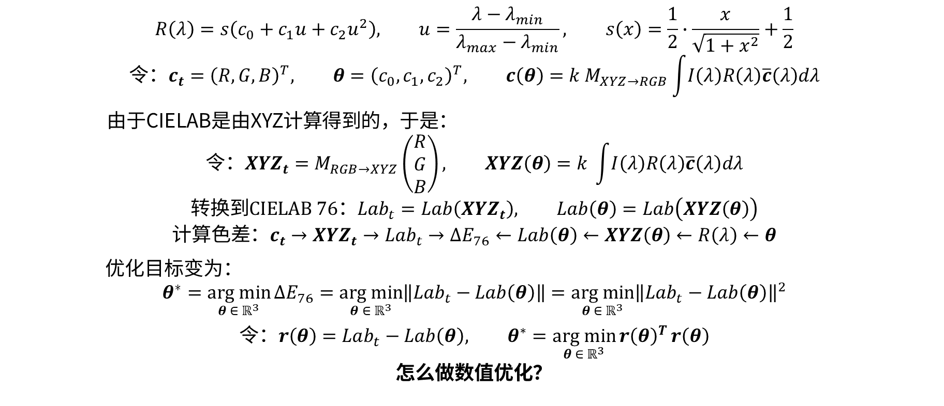
数值优化
$$R\left(λ\right)=s\left(c_{0}+c_{1}u+c_{2}u^{2}\right), u=\frac{λ−λ_{min}}{λ_{max}−λ_{min}}, s\left(x\right)=\frac{1}{2}∙\frac{x}{\sqrt{1+x^{2}}}+\frac{1}{2}$$
$$令：c_{t}={\left(R, G, B\right)}^{T}, θ={\left(c_{0},c_{1},c_{2}\right)}^{T}, c\left(θ\right)=k M_{XYZ→RGB}\int{I\left(λ\right)R\left(λ\right)\overline{c}\left(λ\right)dλ}$$
由于CIELAB是由XYZ计算得到的，于是：
$$令：{XYZ}_{t}=M_{RGB→XYZ}（\begin{aligned}R \\ G \\ B\end{aligned}）, XYZ\left(θ\right)=k \int{I\left(λ\right)R\left(λ\right)\overline{c}\left(λ\right)dλ}$$
$$转换到CIELAB 76：{Lab}_{t}=Lab\left({XYZ}_{t}\right), Lab\left(θ\right)=Lab\left(XYZ\left(θ\right)\right)$$
$$计算色差：c_{t}→{XYZ}_{t}→{Lab}_{t}→ΔE_{76}←Lab\left(θ\right)←XYZ\left(θ\right)←R\left(λ\right)←θ$$
优化目标变为：
$$θ^{∗}=\underset{θ ∈ ℝ^{3}}{arg min}{ΔE_{76}}=\underset{θ ∈ ℝ^{3}}{arg min}\left\|{Lab}_{t}−Lab\left(θ\right)\right\|=\underset{θ ∈ ℝ^{3}}{arg min}{{\left\|Lab_{t}−Lab\left(θ\right)\right\|}^{2}}$$
$$令：r\left(θ\right)=Lab_{t}−Lab\left(θ\right), θ^{∗}=\underset{θ ∈ ℝ^{3}}{arg min}{r{\left(θ\right)}^{T}}r\left(θ\right)$$
怎么做数值优化？

Slide 10

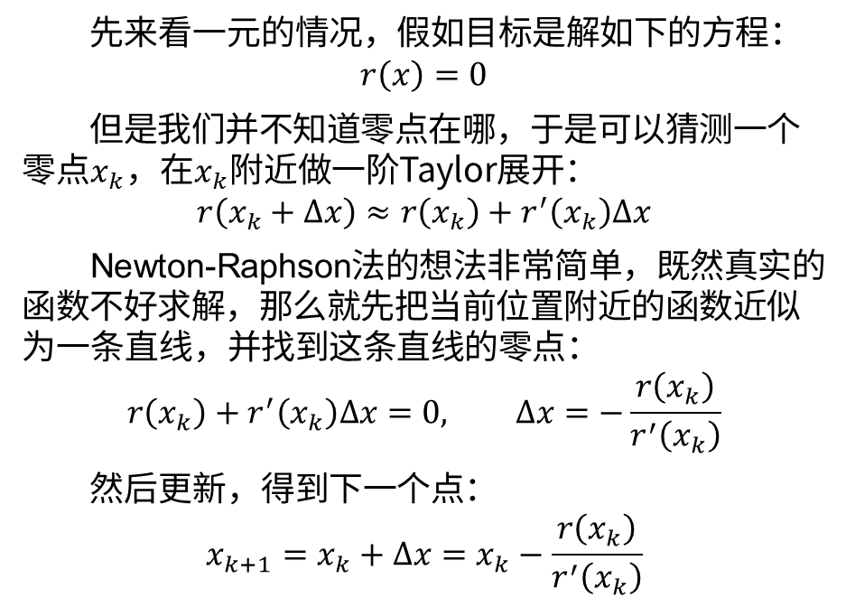


Newton–Raphson
先来看一元的情况，假如目标是解如下的方程：
$$r\left(x\right)=0$$
但是我们并不知道零点在哪，于是可以猜测一个零点$x_{k}$，在$x_{k}$附近做一阶Taylor展开：
$$r\left(x_{k}+Δx\right)≈r\left(x_{k}\right)+r^{′}\left(x_{k}\right)Δx$$
Newton-Raphson法的想法非常简单，既然真实的函数不好求解，那么就先把当前位置附近的函数近似为一条直线，并找到这条直线的零点：
$$r\left(x_{k}\right)+r^{′}\left(x_{k}\right)Δx=0, Δx=−\frac{r\left(x_{k}\right)}{r^{′}\left(x_{k}\right)}$$
然后更新，得到下一个点：
$$x_{k+1}=x_{k}+Δx=x_{k}−\frac{r\left(x_{k}\right)}{r^{′}\left(x_{k}\right)}$$
$$x_{1}$$
$$x_{2}$$
$$x_{3}$$

Slide 11
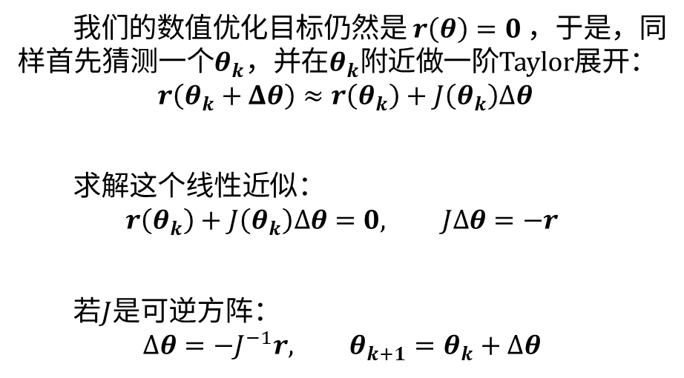
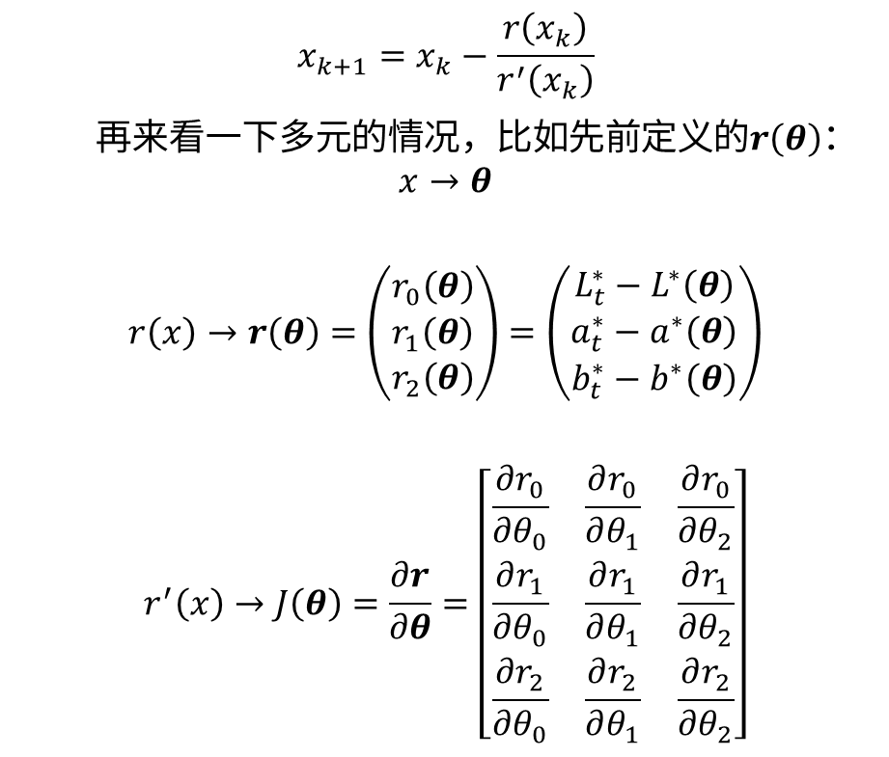
多元参数的情况
$$x_{k+1}=x_{k}−\frac{r\left(x_{k}\right)}{r^{′}\left(x_{k}\right)}$$
再来看一下多元的情况，比如先前定义的$r\left(θ\right)$：
$$x→θ$$
$$r\left(x\right)→r\left(θ\right)=\left(\begin{aligned}r_{0}\left(θ\right) \\ r_{1}\left(θ\right) \\ r_{2}\left(θ\right)\end{aligned}\right)=\left(\begin{aligned}L_{t}^{∗}−L^{∗}\left(θ\right) \\ a_{t}^{∗}−a^{∗}\left(θ\right) \\ b_{t}^{∗}−b^{∗}\left(θ\right)\end{aligned}\right)$$
$$r^{′}\left(x\right)→J\left(θ\right)=\frac{∂r}{∂θ}=\left[\begin{matrix}\frac{∂r_{0}}{∂θ_{0}} & \frac{∂r_{0}}{∂θ_{1}} & \frac{∂r_{0}}{∂θ_{2}} \\ \frac{∂r_{1}}{∂θ_{0}} & \frac{∂r_{1}}{∂θ_{1}} & \frac{∂r_{1}}{∂θ_{2}} \\ \frac{∂r_{2}}{∂θ_{0}} & \frac{∂r_{2}}{∂θ_{1}} & \frac{∂r_{2}}{∂θ_{2}}\end{matrix}\right]$$
我们的数值优化目标仍然是$r\left(θ\right)=0$，于是，同样首先猜测一个$θ_{k}$，并在$θ_{k}$附近做一阶Taylor展开：
$$r\left(θ_{k}+Δθ\right)≈r\left(θ_{k}\right)+J\left(θ_{k}\right)Δθ$$
求解这个线性近似：
$$r\left(θ_{k}\right)+J\left(θ_{k}\right)Δθ=0, JΔθ=−r$$
若$J$是可逆方阵：
$$Δθ=−J^{−1}r, θ_{k+1}=θ_{k}+Δθ$$

Slide 12
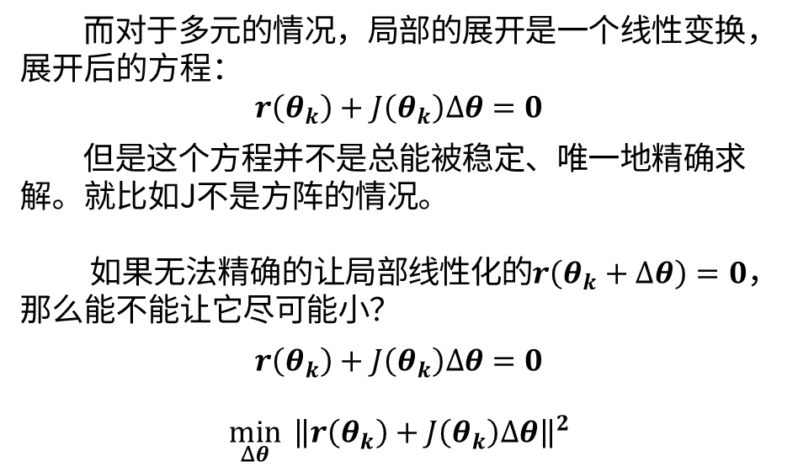
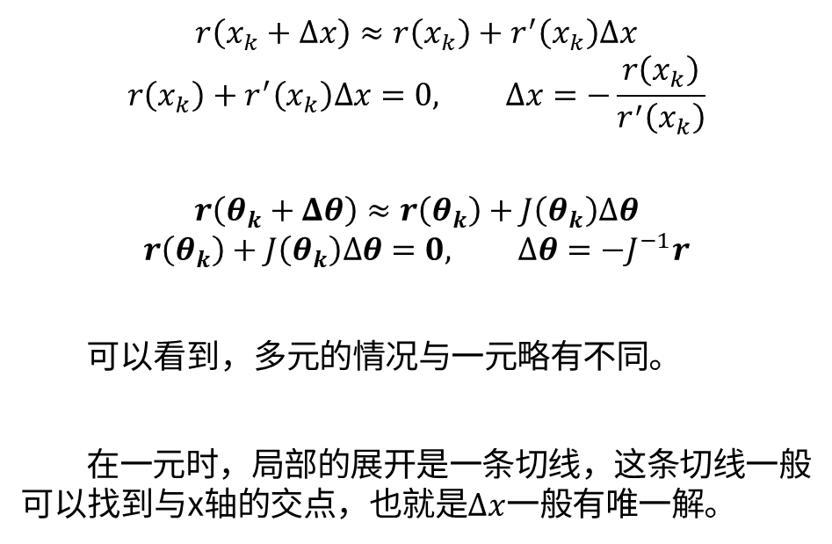
一元与多元牛顿法
$$r\left(x_{k}+Δx\right)≈r\left(x_{k}\right)+r^{′}\left(x_{k}\right)Δx$$
$$r\left(x_{k}\right)+r^{′}\left(x_{k}\right)Δx=0, Δx=−\frac{r\left(x_{k}\right)}{r^{′}\left(x_{k}\right)}$$
$$r\left(θ_{k}+Δθ\right)≈r\left(θ_{k}\right)+J\left(θ_{k}\right)Δθ$$
$$r\left(θ_{k}\right)+J\left(θ_{k}\right)Δθ=0, Δθ=−J^{−1}r$$
可以看到，多元的情况与一元略有不同。
在一元时，局部的展开是一条切线，这条切线一般可以找到与x轴的交点，也就是$Δx$一般有唯一解。
而对于多元的情况，局部的展开是一个线性变换，展开后的方程：
$$r\left(θ_{k}\right)+J\left(θ_{k}\right)Δθ=0$$
但是这个方程并不是总能被稳定、唯一地精确求解。就比如J不是方阵的情况。
如果无法精确的让局部线性化的$r\left(θ_{k}+Δθ\right)=0$，那么能不能让它尽可能小？
$$r\left(θ_{k}\right)+J\left(θ_{k}\right)Δθ=0$$
$$\min_{Δθ}{ {\left\|r\left(θ_{k}\right)+J\left(θ_{k}\right)Δθ\right\|}^{2}}$$

Slide 13
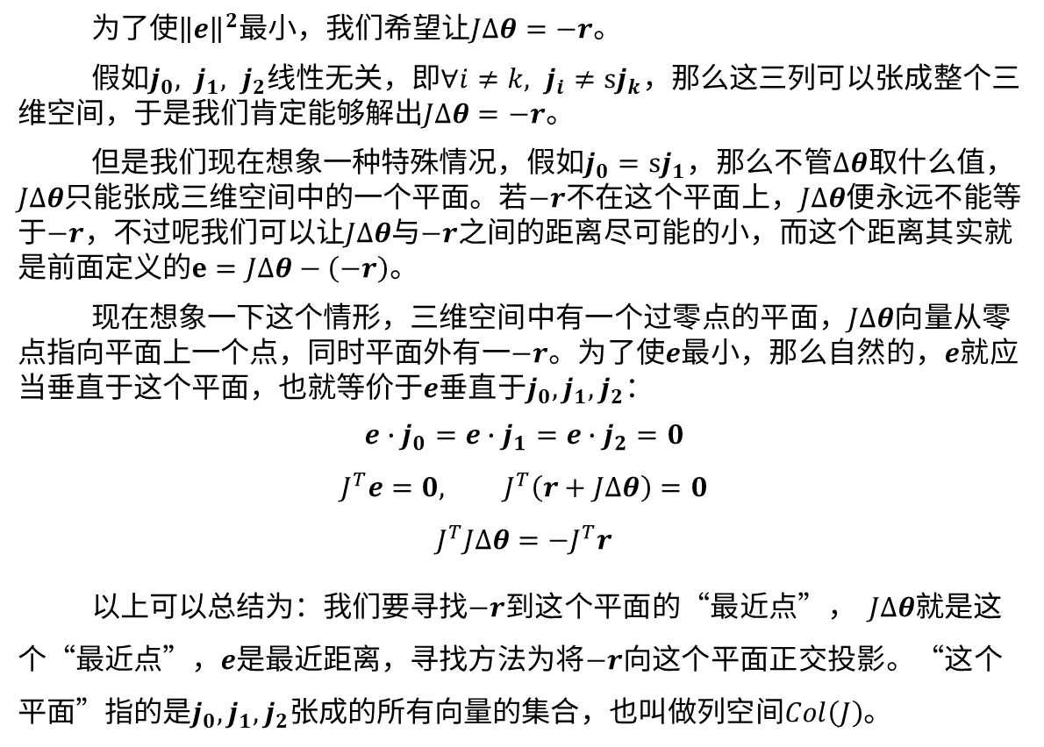
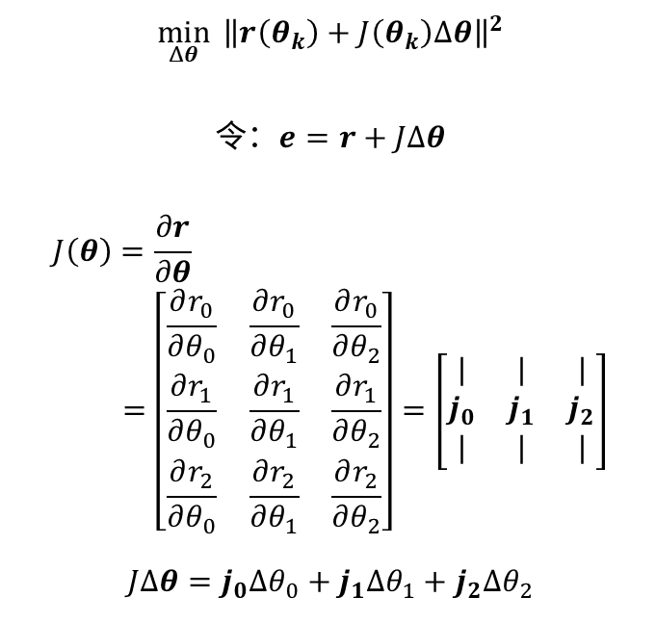
Linear Least-Squares Subproblem
为了使${\left\|e\right\|}^{2}$最小，我们希望让$JΔθ=−r$。
假如$j_{0}, j_{1}, j_{2}$线性无关，即$∀i≠k, j_{i}≠sj_{k}$，那么这三列可以张成整个三维空间，于是我们肯定能够解出$JΔθ=−r$。
但是我们现在想象一种特殊情况，假如$j_{0}=sj_{1}$，那么不管$Δθ$取什么值，$JΔθ$只能张成三维空间中的一个平面。若$−r$不在这个平面上，$JΔθ$便永远不能等于$−r$，不过呢我们可以让$JΔθ$与$−r$之间的距离尽可能的小，而这个距离其实就是前面定义的$e=JΔθ−\left(−r\right)$。
现在想象一下这个情形，三维空间中有一个过零点的平面，$JΔθ$向量从零点指向平面上一个点，同时平面外有一$−r$。为了使$e$最小，那么自然的，$e$就应当垂直于这个平面，也就等价于$e$垂直于$j_{0},j_{1},j_{2}$：
$$e∙j_{0}=e∙j_{1}=e∙j_{2}=0$$
$$J^{T}e=0, J^{T}\left(r+JΔθ\right)=0$$
$$J^{T}JΔθ=−J^{T}r$$
以上可以总结为：我们要寻找$−r$到这个平面的“最近点”， $JΔθ$就是这个“最近点”，$e$是最近距离，寻找方法为将$−r$向这个平面正交投影。“这个平面”指的是$j_{0},j_{1},j_{2}$张成的所有向量的集合，也叫做列空间$Col\left(J\right)$。
$$\min_{Δθ}{ {\left\|r\left(θ_{k}\right)+J\left(θ_{k}\right)Δθ\right\|}^{2}}$$
$$令：e=r+JΔθ$$
$$J\left(θ\right)=\frac{∂r}{∂θ} \\ =\left[\begin{matrix}\frac{∂r_{0}}{∂θ_{0}} & \frac{∂r_{0}}{∂θ_{1}} & \frac{∂r_{0}}{∂θ_{2}} \\ \frac{∂r_{1}}{∂θ_{0}} & \frac{∂r_{1}}{∂θ_{1}} & \frac{∂r_{1}}{∂θ_{2}} \\ \frac{∂r_{2}}{∂θ_{0}} & \frac{∂r_{2}}{∂θ_{1}} & \frac{∂r_{2}}{∂θ_{2}}\end{matrix}\right]=\left[\begin{matrix}| & | & | \\ j_{0} & j_{1} & j_{2} \\ | & | & |\end{matrix}\right]$$
$$JΔθ=j_{0}Δθ_{0}+j_{1}Δθ_{1}+j_{2}Δθ_{2}$$

Slide 14
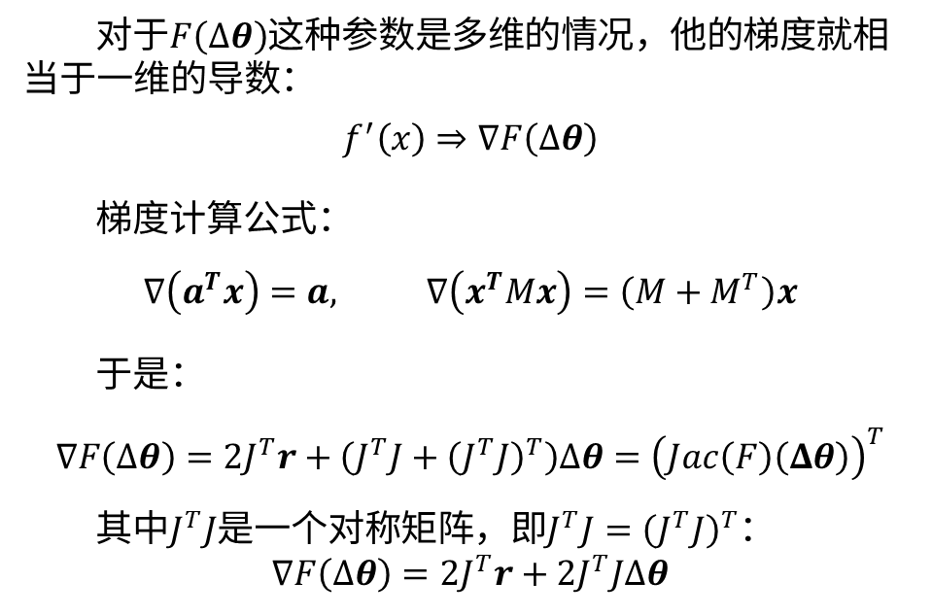
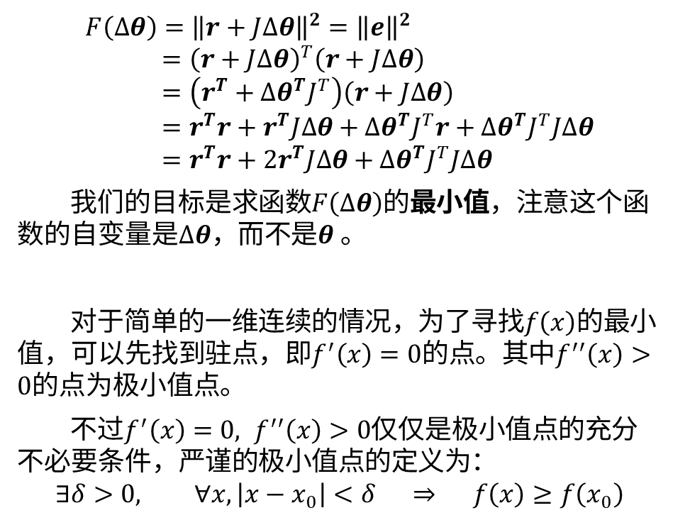
代数视角的最值问题
$$F\left(Δθ\right)={\left\|r+JΔθ\right\|}^{2}={\left\|e\right\|}^{2} \\ ={\left(r+JΔθ\right)}^{T}\left(r+JΔθ\right) \\ =\left(r^{T}+Δθ^{T}J^{T}\right)\left(r+JΔθ\right) \\ =r^{T}r+r^{T}JΔθ+Δθ^{T}J^{T}r+Δθ^{T}J^{T}JΔθ \\ =r^{T}r+2r^{T}JΔθ+Δθ^{T}J^{T}JΔθ$$
我们的目标是求函数$F\left(Δθ\right)$的最小值，注意这个函数的自变量是$Δθ$，而不是$θ$。
对于简单的一维连续的情况，为了寻找$f\left(x\right)$的最小值，可以先找到驻点，即$f^{′}\left(x\right)=0$的点。其中$f^{′′}\left(x\right)>0$的点为极小值点。
不过$f^{′}\left(x\right)=0, f^{′′}\left(x\right)>0$仅仅是极小值点的充分不必要条件，严谨的极小值点的定义为：
$$∃δ>0, ∀x,\left|x−x_{0}\right|<δ ⇒ f\left(x\right)≥f\left(x_{0}\right)$$
对于$F\left(Δθ\right)$这种参数是多维的情况，他的梯度就相当于一维的导数：
$$f^{′}\left(x\right)⇒∇F\left(Δθ\right)$$
梯度计算公式：
$$∇\left(a^{T}x\right)=a, ∇\left(x^{T}Mx\right)=\left(M+M^{T}\right)x$$
于是：
$$∇F\left(Δθ\right)=2J^{T}r+\left(J^{T}J+{\left(J^{T}J\right)}^{T}\right)Δθ={\left(Jac\left(F\right)\left(Δθ\right)\right)}^{T}$$
其中$J^{T}J$是一个对称矩阵，即$J^{T}J={\left(J^{T}J\right)}^{T}$：
$$∇F\left(Δθ\right)=2J^{T}r+2J^{T}JΔθ$$

Slide 15
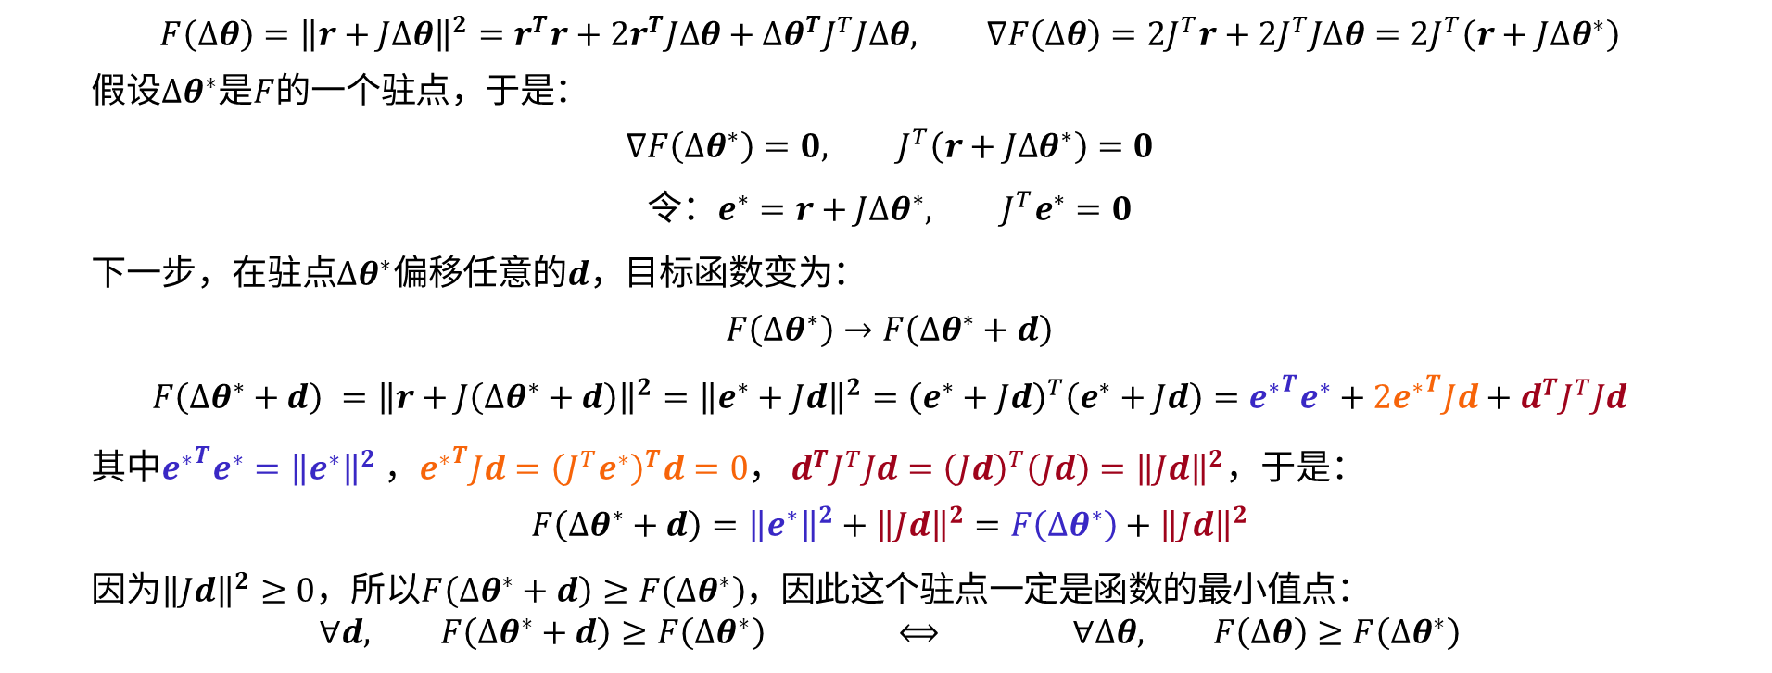
代数视角的最值问题
$$F\left(Δθ\right)={\left\|r+JΔθ\right\|}^{2}=r^{T}r+2r^{T}JΔθ+Δθ^{T}J^{T}JΔθ, ∇F\left(Δθ\right)=2J^{T}r+2J^{T}JΔθ=2J^{T}\left(r+JΔθ^{∗}\right)$$
假设$Δθ^{∗}$是$F$的一个驻点，于是：
$$∇F\left(Δθ^{∗}\right)=0, J^{T}\left(r+JΔθ^{∗}\right)=0$$
$$令：e^{∗}=r+JΔθ^{∗}, J^{T}e^{∗}=0$$
下一步，在驻点$Δθ^{∗}$偏移任意的$d$，目标函数变为：
$$F\left(Δθ^{∗}\right)→F\left(Δθ^{∗}+d\right)$$
$$F\left(Δθ^{∗}+d\right) ={\left\|r+J\left(Δθ^{∗}+d\right)\right\|}^{2}={\left\|e^{∗}+Jd\right\|}^{2}={\left(e^{∗}+Jd\right)}^{T}\left(e^{∗}+Jd\right)={e^{∗}}^{T}e^{∗}+2{e^{∗}}^{T}Jd+d^{T}J^{T}Jd$$
其中${e^{∗}}^{T}e^{∗}={\left\|e^{∗}\right\|}^{2}$，${e^{∗}}^{T}Jd={\left(J^{T}e^{∗}\right)}^{T}d=0$， $d^{T}J^{T}Jd={\left(Jd\right)}^{T}\left(Jd\right)={\left\|Jd\right\|}^{2}$，于是：
$$F\left(Δθ^{∗}+d\right)={\left\|e^{∗}\right\|}^{2}+{\left\|Jd\right\|}^{2}=F\left(Δθ^{∗}\right)+{\left\|Jd\right\|}^{2}$$
因为${\left\|Jd\right\|}^{2}≥0$，所以$F\left(Δθ^{∗}+d\right)≥F\left(Δθ^{∗}\right)$，因此这个驻点一定是函数的最小值点：
$$∀d, F\left(Δθ^{∗}+d\right)≥F\left(Δθ^{∗}\right) ⟺ ∀Δθ, F\left(Δθ\right)≥F\left(Δθ^{∗}\right)$$

Slide 16
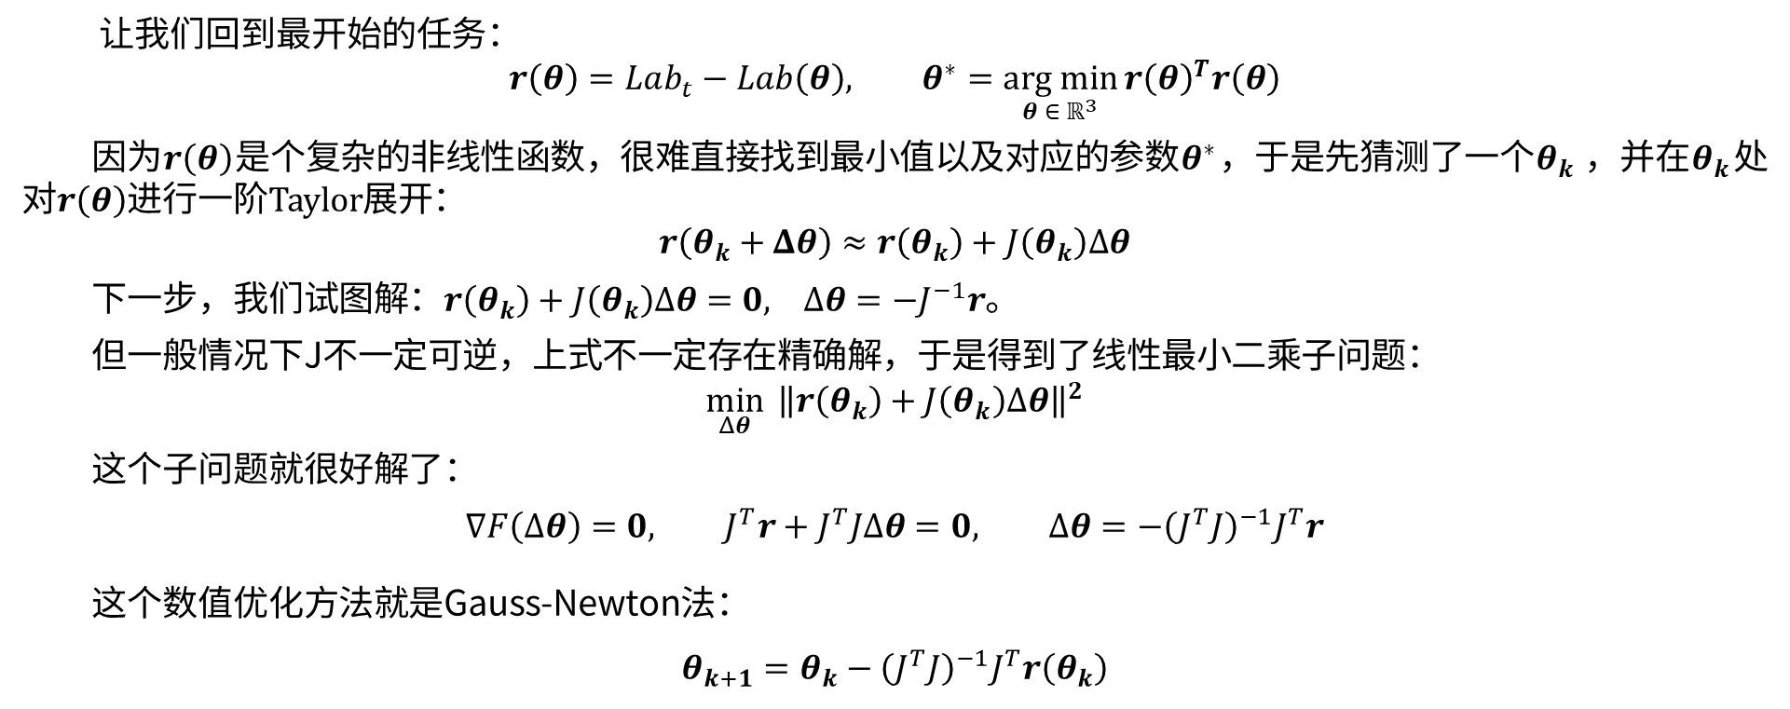
Gauss–Newton
让我们回到最开始的任务：
$$r\left(θ\right)=Lab_{t}−Lab\left(θ\right), θ^{∗}=\underset{θ ∈ ℝ^{3}}{arg min}{r{\left(θ\right)}^{T}r\left(θ\right)}$$
因为$r\left(θ\right)$是个复杂的非线性函数，很难直接找到最小值以及对应的参数$θ^{∗}$，于是先猜测了一个$θ_{k}$，并在$θ_{k}$处对$r\left(θ\right)$进行一阶Taylor展开：
$$r\left(θ_{k}+Δθ\right)≈r\left(θ_{k}\right)+J\left(θ_{k}\right)Δθ$$
下一步，我们试图解：$r\left(θ_{k}\right)+J\left(θ_{k}\right)Δθ=0, Δθ=−J^{−1}r$。
但一般情况下J不一定可逆，上式不一定存在精确解，于是得到了线性最小二乘子问题：
$$\min_{Δθ}{ {\left\|r\left(θ_{k}\right)+J\left(θ_{k}\right)Δθ\right\|}^{2}}$$
这个子问题就很好解了：
$$∇F\left(Δθ\right)=0, J^{T}r+J^{T}JΔθ=0, Δθ=−{\left(J^{T}J\right)}^{−1}J^{T}r$$
这个数值优化方法就是Gauss-Newton法：
$$θ_{k+1}=θ_{k}−{\left(J^{T}J\right)}^{−1}J^{T}r\left(θ_{k}\right)$$

Slide 17
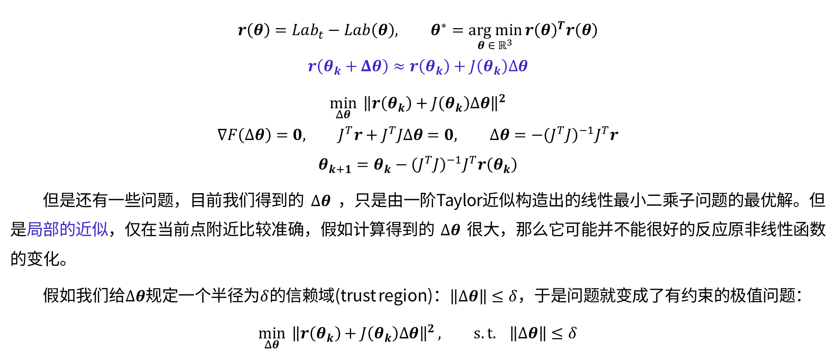
Gauss–Newton
$$r\left(θ\right)=Lab_{t}−Lab\left(θ\right), θ^{∗}=\underset{θ ∈ ℝ^{3}}{arg min}{r{\left(θ\right)}^{T}r\left(θ\right)}$$
$$r\left(θ_{k}+Δθ\right)≈r\left(θ_{k}\right)+J\left(θ_{k}\right)Δθ$$
$$\min_{Δθ}{ {\left\|r\left(θ_{k}\right)+J\left(θ_{k}\right)Δθ\right\|}^{2}}$$
$$∇F\left(Δθ\right)=0, J^{T}r+J^{T}JΔθ=0, Δθ=−{\left(J^{T}J\right)}^{−1}J^{T}r$$
$$θ_{k+1}=θ_{k}−{\left(J^{T}J\right)}^{−1}J^{T}r\left(θ_{k}\right)$$
但是还有一些问题，目前我们得到的$Δθ$，只是由一阶Taylor近似构造出的线性最小二乘子问题的最优解。但是局部的近似，仅在当前点附近比较准确，假如计算得到的$Δθ$很大，那么它可能并不能很好的反应原非线性函数的变化。
假如我们给$Δθ$规定一个半径为$δ$的信赖域(trust region)：$\left\|Δθ\right\|≤δ$，于是问题就变成了有约束的极值问题：
$$\min_{Δθ}{ {\left\|r\left(θ_{k}\right)+J\left(θ_{k}\right)Δθ\right\|}^{2}}, s.t. \left\|Δθ\right\|≤δ$$

Slide 18
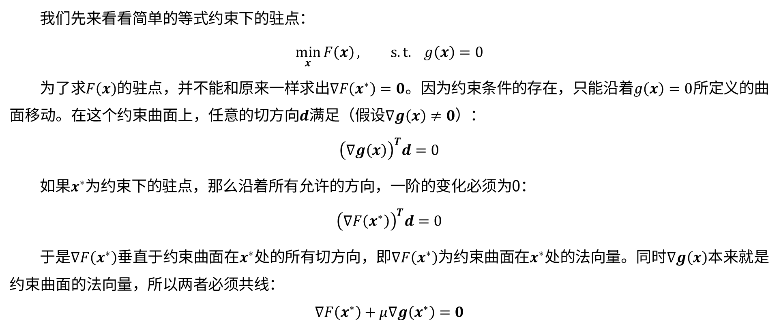
拉格朗日函数
我们先来看看简单的等式约束下的驻点：
$$\min_{x}{F\left(x\right)}, s.t. g\left(x\right)=0$$
为了求$F\left(x\right)$的驻点，并不能和原来一样求出$∇F\left(x^{∗}\right)=0$。因为约束条件的存在，只能沿着$g\left(x\right)=0$所定义的曲面移动。在这个约束曲面上，任意的切方向$d$满足（假设$∇g\left(x\right)≠0$）：
$${\left(∇g\left(x\right)\right)}^{T}d=0$$
如果$x^{∗}$为约束下的驻点，那么沿着所有允许的方向，一阶的变化必须为0：
$${\left(∇F\left(x^{∗}\right)\right)}^{T}d=0$$
于是$∇F\left(x^{∗}\right)$垂直于约束曲面在$x^{∗}$处的所有切方向，即$∇F\left(x^{∗}\right)$为约束曲面在$x^{∗}$处的法向量。同时$∇g\left(x\right)$本来就是约束曲面的法向量，所以两者必须共线：
$$∇F\left(x^{∗}\right)+μ∇g\left(x^{∗}\right)=0$$

Slide 19
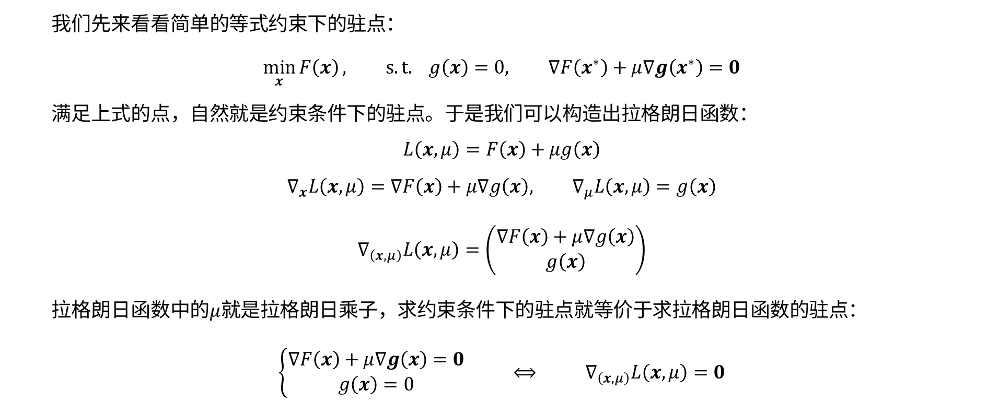
拉格朗日函数
我们先来看看简单的等式约束下的驻点：
$$\min_{x}{F\left(x\right)}, s.t. g\left(x\right)=0, ∇F\left(x^{∗}\right)+μ∇g\left(x^{∗}\right)=0$$
满足上式的点，自然就是约束条件下的驻点。于是我们可以构造出拉格朗日函数：
$$L\left(x,μ\right)=F\left(x\right)+μg\left(x\right)$$
$$∇_{x}L\left(x,μ\right)=∇F\left(x\right)+μ∇g\left(x\right), ∇_{μ}L\left(x,μ\right)=g\left(x\right)$$
$$∇_{\left(x,μ\right)}L\left(x,μ\right)=\left(\begin{aligned}∇F\left(x\right)+μ∇g\left(x\right) \\ g\left(x\right)\end{aligned}\right)$$
拉格朗日函数中的$μ$就是拉格朗日乘子，求约束条件下的驻点就等价于求拉格朗日函数的驻点：
$$\left\{\begin{aligned}∇F\left(x\right)+μ∇g\left(x\right)=0 \\ g\left(x\right)=0\end{aligned}\right. ⟺ ∇_{\left(x,μ\right)}L\left(x,μ\right)=0$$

Slide 20
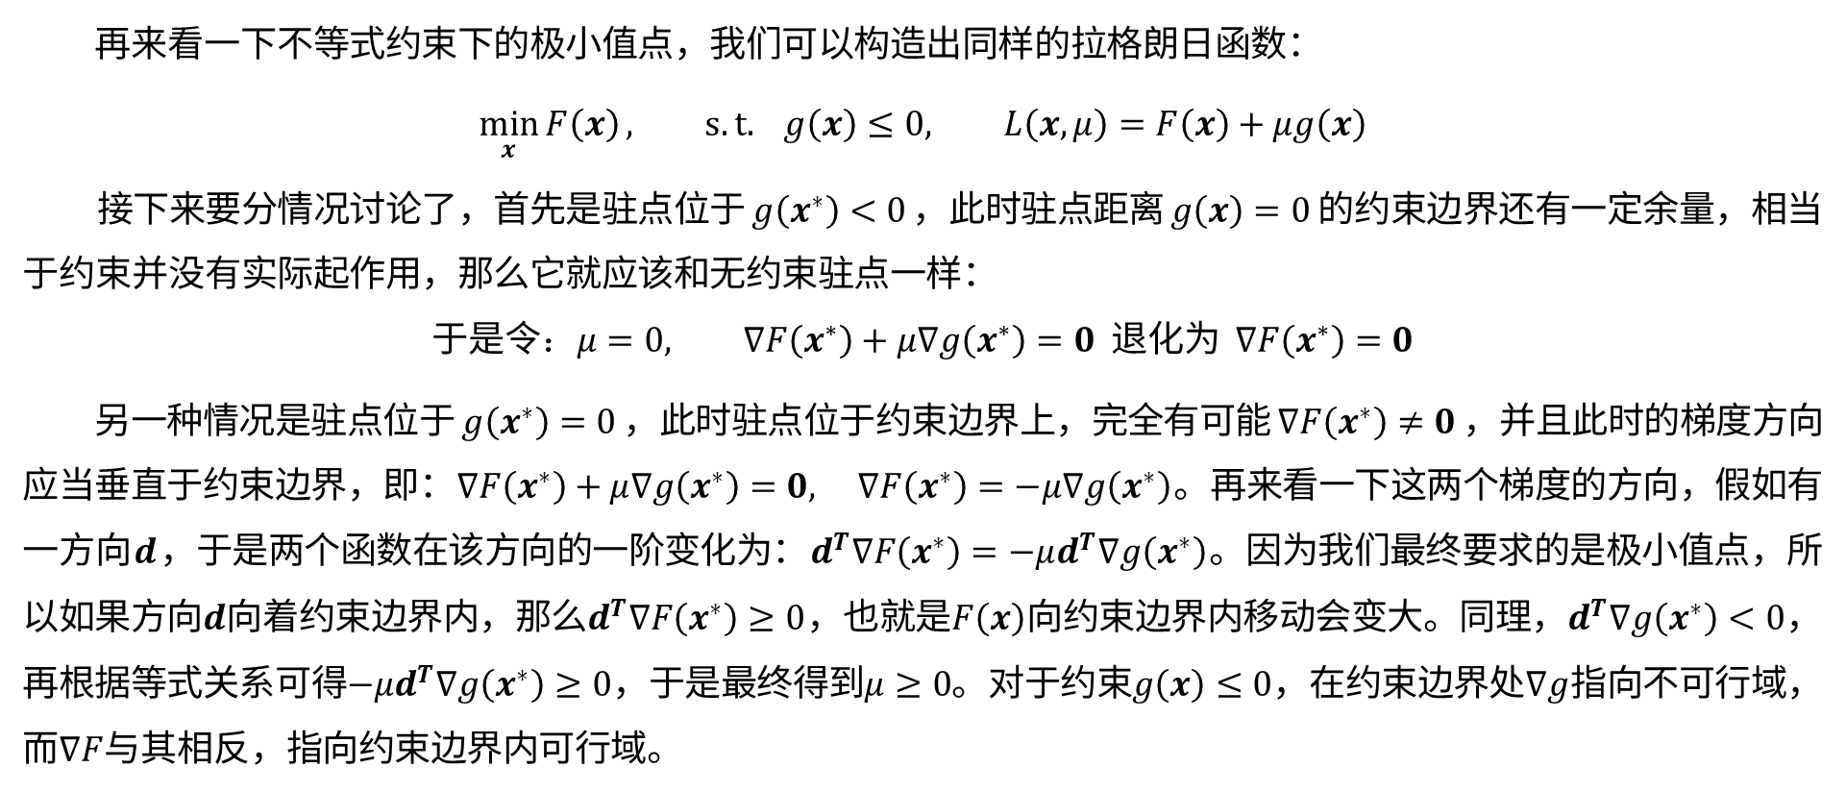
KKT条件
再来看一下不等式约束下的极小值点，我们可以构造出同样的拉格朗日函数：
$$\min_{x}{F\left(x\right)}, s.t. g\left(x\right)≤0, L\left(x,μ\right)=F\left(x\right)+μg\left(x\right)$$
接下来要分情况讨论了，首先是驻点位于$g\left(x^{∗}\right)<0$，此时驻点距离$g\left(x\right)=0$的约束边界还有一定余量，相当于约束并没有实际起作用，那么它就应该和无约束驻点一样：
$$于是令：μ=0, ∇F\left(x^{∗}\right)+μ∇g\left(x^{∗}\right)=0 退化为 ∇F\left(x^{∗}\right)=0$$
另一种情况是驻点位于$g\left(x^{∗}\right)=0$，此时驻点位于约束边界上，完全有可能$∇F\left(x^{∗}\right)≠0$，并且此时的梯度方向应当垂直于约束边界，即：$∇F\left(x^{∗}\right)+μ∇g\left(x^{∗}\right)=0, ∇F\left(x^{∗}\right)=−μ∇g\left(x^{∗}\right)$。再来看一下这两个梯度的方向，假如有一方向$d$，于是两个函数在该方向的一阶变化为：$d^{T}∇F\left(x^{∗}\right)=−μd^{T}∇g\left(x^{∗}\right)$。因为我们最终要求的是极小值点，所以如果方向$d$向着约束边界内，那么$d^{T}∇F\left(x^{∗}\right)≥0$，也就是$F\left(x\right)$向约束边界内移动会变大。同理，$d^{T}∇g\left(x^{∗}\right)<0$，再根据等式关系可得$−μd^{T}∇g\left(x^{∗}\right)≥0$，于是最终得到$μ≥0$。对于约束$g\left(x\right)≤0$，在约束边界处$∇g$指向不可行域，而$∇F$与其相反，指向约束边界内可行域。

Slide 21
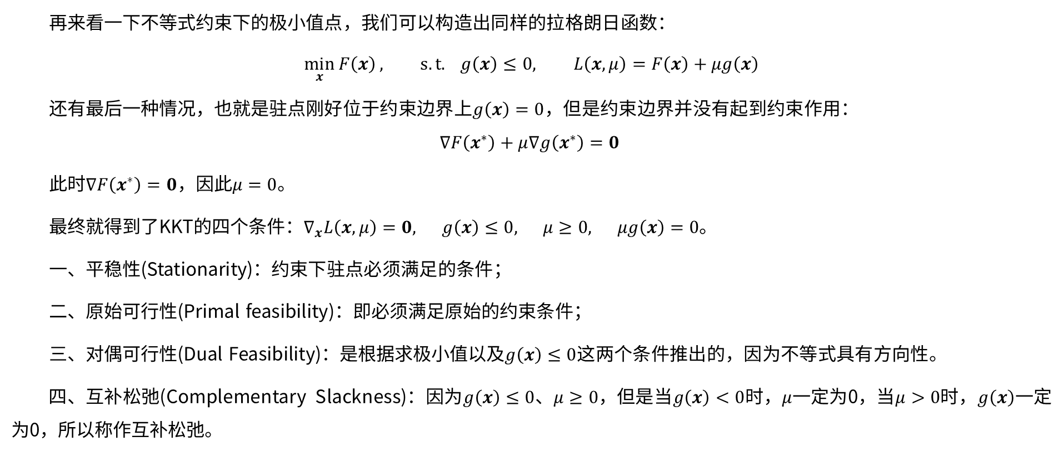
KKT条件
再来看一下不等式约束下的极小值点，我们可以构造出同样的拉格朗日函数：
$$\min_{x}{F\left(x\right)}, s.t. g\left(x\right)≤0, L\left(x,μ\right)=F\left(x\right)+μg\left(x\right)$$
还有最后一种情况，也就是驻点刚好位于约束边界上$g\left(x\right)=0$，但是约束边界并没有起到约束作用：
$$∇F\left(x^{∗}\right)+μ∇g\left(x^{∗}\right)=0$$
此时$∇F\left(x^{∗}\right)=0$，因此$μ=0$。
最终就得到了KKT的四个条件：$∇_{x}L\left(x,μ\right)=0, g\left(x\right)≤0, μ≥0, μg\left(x\right)=0$。
一、平稳性(Stationarity)：约束下驻点必须满足的条件；
二、原始可行性(Primal feasibility)：即必须满足原始的约束条件；
三、对偶可行性(Dual Feasibility)：是根据求极小值以及$g\left(x\right)≤0$这两个条件推出的，因为不等式具有方向性。
四、互补松弛(Complementary Slackness)：因为$g\left(x\right)≤0$、$μ≥0$，但是当$g\left(x\right)<0$时，$μ$一定为0，当$μ>0$时，$g\left(x\right)$一定为0，所以称作互补松弛。

Slide 22
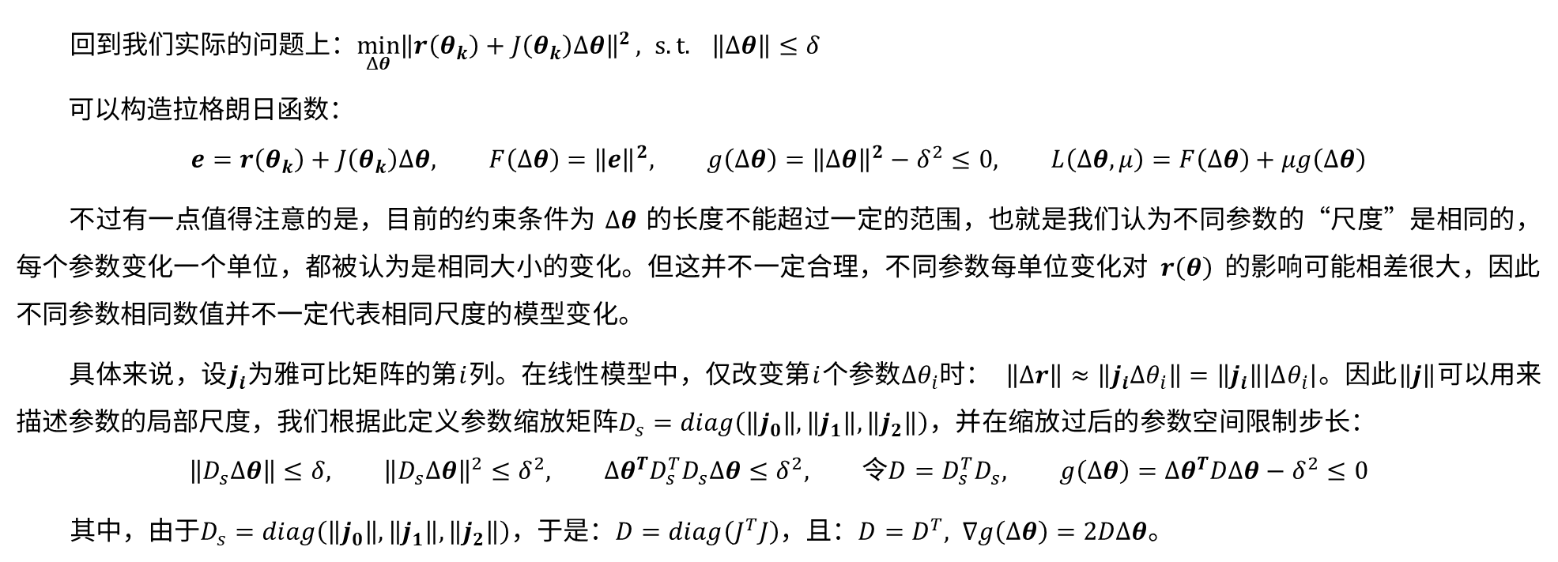
构造拉格朗日函数
回到我们实际的问题上：$\min_{Δθ}{{\left\|r\left(θ_{k}\right)+J\left(θ_{k}\right)Δθ\right\|}^{2}}, s.t. \left\|Δθ\right\|≤δ$
可以构造拉格朗日函数：
$$e=r\left(θ_{k}\right)+J\left(θ_{k}\right)Δθ, F\left(Δθ\right)={\left\|e\right\|}^{2}, g\left(Δθ\right)={\left\|Δθ\right\|}^{2}−δ^{2}≤0, L\left(Δθ,μ\right)=F\left(Δθ\right)+μg\left(Δθ\right)$$
不过有一点值得注意的是，目前的约束条件为$Δθ$的长度不能超过一定的范围，也就是我们认为不同参数的“尺度”是相同的，每个参数变化一个单位，都被认为是相同大小的变化。但这并不一定合理，不同参数每单位变化对$r\left(θ\right)$的影响可能相差很大，因此不同参数相同数值并不一定代表相同尺度的模型变化。
具体来说，设$j_{i}$为雅可比矩阵的第$i$列。在线性模型中，仅改变第$i$个参数$Δθ_{i}$时： $\left\|Δr\right\|≈\left\|j_{i}Δθ_{i}\right\|=\left\|j_{i}\right\|\left|Δθ_{i}\right|$。因此$\left\|j\right\|$可以用来描述参数的局部尺度，我们根据此定义参数缩放矩阵$D_{s}=diag\left(\left\|j_{0}\right\|,\left\|j_{1}\right\|,\left\|j_{2}\right\|\right)$，并在缩放过后的参数空间限制步长：
$$\left\|D_{s}Δθ\right\|≤δ, {\left\|D_{s}Δθ\right\|}^{2}≤δ^{2}, Δθ^{T}D_{s}^{T}D_{s}Δθ≤δ^{2}, 令D=D_{s}^{T}D_{s}, g\left(Δθ\right)=Δθ^{T}DΔθ−δ^{2}≤0$$
其中，由于$D_{s}=diag\left(\left\|j_{0}\right\|,\left\|j_{1}\right\|,\left\|j_{2}\right\|\right)$，于是：$D=diag\left(J^{T}J\right)$，且：$D=D^{T}, ∇g\left(Δθ\right)=2DΔθ$。

Slide 23
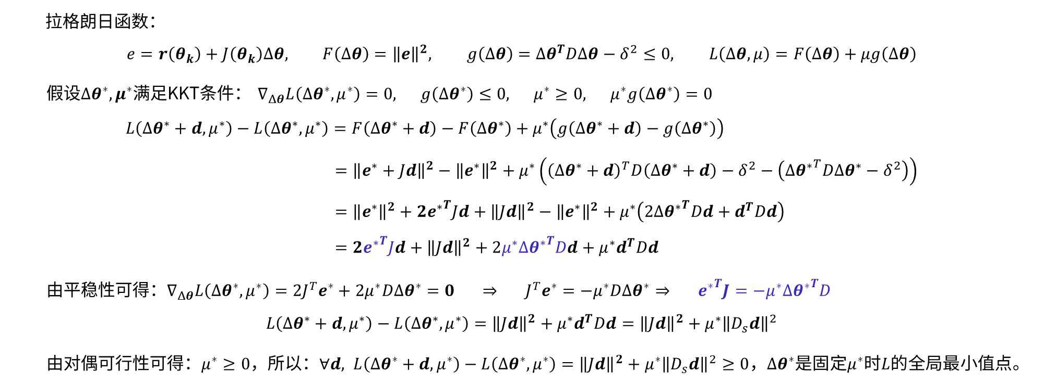
信赖域中的最小值
拉格朗日函数：
$$e=r\left(θ_{k}\right)+J\left(θ_{k}\right)Δθ, F\left(Δθ\right)={\left\|e\right\|}^{2}, g\left(Δθ\right)=Δθ^{T}DΔθ−δ^{2}≤0, L\left(Δθ,μ\right)=F\left(Δθ\right)+μg\left(Δθ\right)$$
假设$Δθ^{∗},μ^{∗}$满足KKT条件： $∇_{Δθ}L\left(Δθ^{∗},μ^{∗}\right)=0, g\left(Δθ^{∗}\right)≤0, μ^{∗}≥0, μ^{∗}g\left(Δθ^{∗}\right)=0$
$$L\left(Δθ^{∗}+d,μ^{∗}\right)−L\left(Δθ^{∗},μ^{∗}\right)=F\left(Δθ^{∗}+d\right)−F\left(Δθ^{∗}\right)+μ^{∗}\left(g\left(Δθ^{∗}+d\right)−g\left(Δθ^{∗}\right)\right) \\ ={\left\|e^{∗}+Jd\right\|}^{2}−{\left\|e^{∗}\right\|}^{2}+μ^{∗}\left({\left(Δθ^{∗}+d\right)}^{T}D\left(Δθ^{∗}+d\right)−δ^{2}−\left(Δ{θ^{∗}}^{T}DΔθ^{∗}−δ^{2}\right)\right) \\ ={\left\|e^{∗}\right\|}^{2}+2{e^{∗}}^{T}Jd+{\left\|Jd\right\|}^{2}−{\left\|e^{∗}\right\|}^{2}+μ^{∗}\left(2Δ{θ^{∗}}^{T}Dd+d^{T}Dd\right) \\ =2{e^{∗}}^{T}Jd+{\left\|Jd\right\|}^{2}+2μ^{∗}Δ{θ^{∗}}^{T}Dd+μ^{∗}d^{T}Dd$$
由平稳性可得：$∇_{Δθ}L\left(Δθ^{∗},μ^{∗}\right)=2J^{T}e^{∗}+2μ^{∗}DΔθ^{∗}=0 ⇒ J^{T}e^{∗}=−μ^{∗}DΔθ^{∗}⇒ {e^{∗}}^{T}J=−μ^{∗}Δ{θ^{∗}}^{T}D$
$$L\left(Δθ^{∗}+d,μ^{∗}\right)−L\left(Δθ^{∗},μ^{∗}\right)={\left\|Jd\right\|}^{2}+μ^{∗}d^{T}Dd={\left\|Jd\right\|}^{2}+μ^{∗}{\left\|D_{s}d\right\|}^{2}$$
由对偶可行性可得：$μ^{∗}≥0$，所以：$∀d, L\left(Δθ^{∗}+d,μ^{∗}\right)−L\left(Δθ^{∗},μ^{∗}\right)={\left\|Jd\right\|}^{2}+μ^{∗}{\left\|D_{s}d\right\|}^{2}≥0$，$Δθ^{∗}$是固定$μ^{∗}$时$L$的全局最小值点。

Slide 24
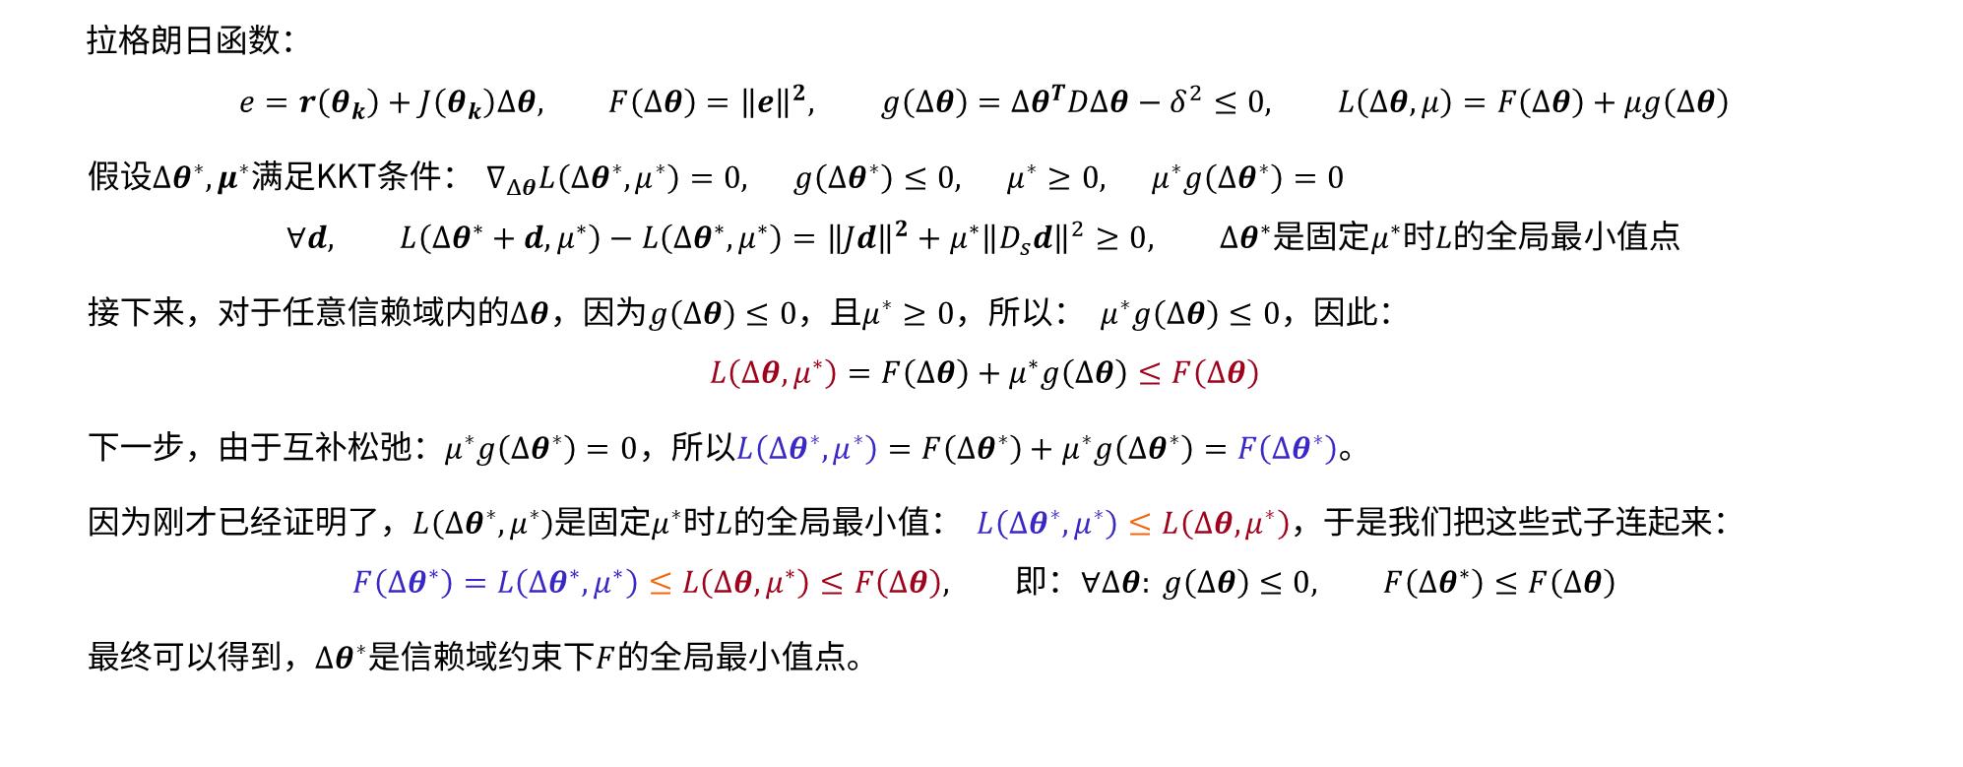
信赖域中的最小值
拉格朗日函数：
$$e=r\left(θ_{k}\right)+J\left(θ_{k}\right)Δθ, F\left(Δθ\right)={\left\|e\right\|}^{2}, g\left(Δθ\right)=Δθ^{T}DΔθ−δ^{2}≤0, L\left(Δθ,μ\right)=F\left(Δθ\right)+μg\left(Δθ\right)$$
假设$Δθ^{∗},μ^{∗}$满足KKT条件： $∇_{Δθ}L\left(Δθ^{∗},μ^{∗}\right)=0, g\left(Δθ^{∗}\right)≤0, μ^{∗}≥0, μ^{∗}g\left(Δθ^{∗}\right)=0$
$$∀d, L\left(Δθ^{∗}+d,μ^{∗}\right)−L\left(Δθ^{∗},μ^{∗}\right)={\left\|Jd\right\|}^{2}+μ^{∗}{\left\|D_{s}d\right\|}^{2}≥0, Δθ^{∗}\text{是固定}μ^{∗}\text{时}L\text{的全局最小值点}$$
接下来，对于任意信赖域内的$Δθ$，因为$g\left(Δθ\right)≤0$，且$μ^{∗}≥0$，所以： $μ^{∗}g\left(Δθ\right)≤0$，因此：
$$L\left(Δθ,μ^{∗}\right)=F\left(Δθ\right)+μ^{∗}g\left(Δθ\right)≤F\left(Δθ\right)$$
下一步，由于互补松弛：$μ^{∗}g\left(Δθ^{∗}\right)=0$，所以$L\left(Δθ^{∗},μ^{∗}\right)=F\left(Δθ^{∗}\right)+μ^{∗}g\left(Δθ^{∗}\right)=F\left(Δθ^{∗}\right)$。
因为刚才已经证明了，$L\left(Δθ^{∗},μ^{∗}\right)$是固定$μ^{∗}$时$L$的全局最小值： $L\left(Δθ^{∗},μ^{∗}\right)≤L\left(Δθ,μ^{∗}\right)$，于是我们把这些式子连起来：
$$F\left(Δθ^{∗}\right)=L\left(Δθ^{∗},μ^{∗}\right)≤L\left(Δθ,μ^{∗}\right)≤F\left(Δθ\right), 即：∀Δθ: g\left(Δθ\right)≤0, F\left(Δθ^{∗}\right)≤F\left(Δθ\right)$$
最终可以得到，$Δθ^{∗}$是信赖域约束下$F$的全局最小值点。

Slide 25
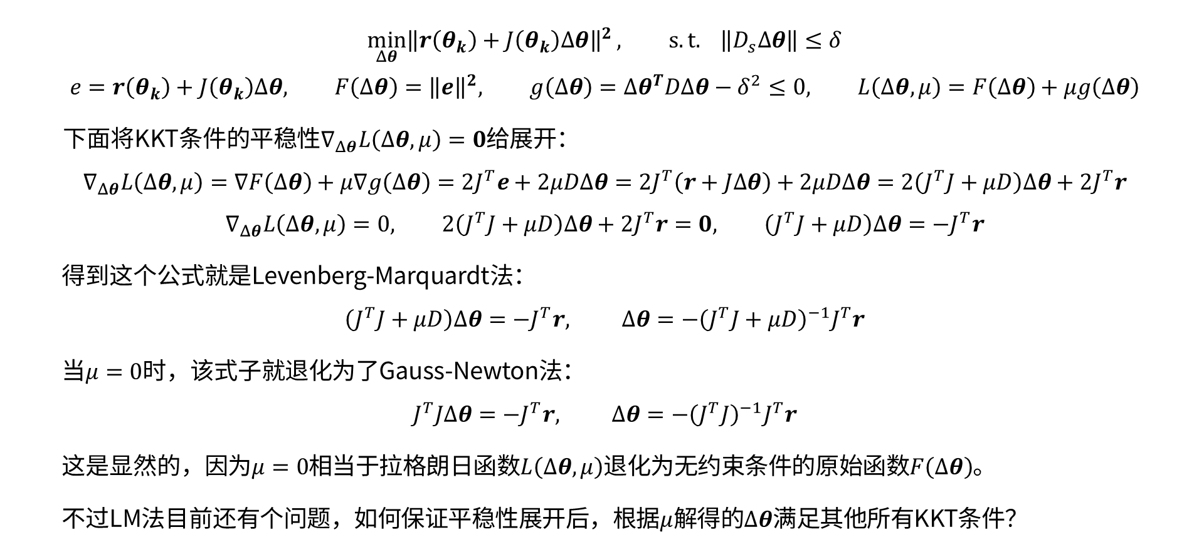
Levenberg-Marquardt
$$\min_{Δθ}{{\left\|r\left(θ_{k}\right)+J\left(θ_{k}\right)Δθ\right\|}^{2}}, s.t. \left\|D_{s}Δθ\right\|≤δ$$
$$e=r\left(θ_{k}\right)+J\left(θ_{k}\right)Δθ, F\left(Δθ\right)={\left\|e\right\|}^{2}, g\left(Δθ\right)=Δθ^{T}DΔθ−δ^{2}≤0, L\left(Δθ,μ\right)=F\left(Δθ\right)+μg\left(Δθ\right)$$
下面将KKT条件的平稳性$∇_{Δθ}L\left(Δθ,μ\right)=0$给展开：
$$∇_{Δθ}L\left(Δθ,μ\right)=∇F\left(Δθ\right)+μ∇g\left(Δθ\right)=2J^{T}e+2μDΔθ=2J^{T}\left(r+JΔθ\right)+2μDΔθ=2\left(J^{T}J+μD\right)Δθ+2J^{T}r$$
$$∇_{Δθ}L\left(Δθ,μ\right)=0, 2\left(J^{T}J+μD\right)Δθ+2J^{T}r=0, \left(J^{T}J+μD\right)Δθ=−J^{T}r$$
得到这个公式就是Levenberg-Marquardt法：
$$\left(J^{T}J+μD\right)Δθ=−J^{T}r, Δθ=−{\left(J^{T}J+μD\right)}^{−1}J^{T}r$$
当$μ=0$时，该式子就退化为了Gauss-Newton法：
$$J^{T}JΔθ=−J^{T}r, Δθ=−{\left(J^{T}J\right)}^{−1}J^{T}r$$
这是显然的，因为$μ=0$相当于拉格朗日函数$L\left(Δθ,μ\right)$退化为无约束条件的原始函数$F\left(Δθ\right)$。
不过LM法目前还有个问题，如何保证平稳性展开后，根据$μ$解得的$Δθ$满足其他所有KKT条件？

Slide 26
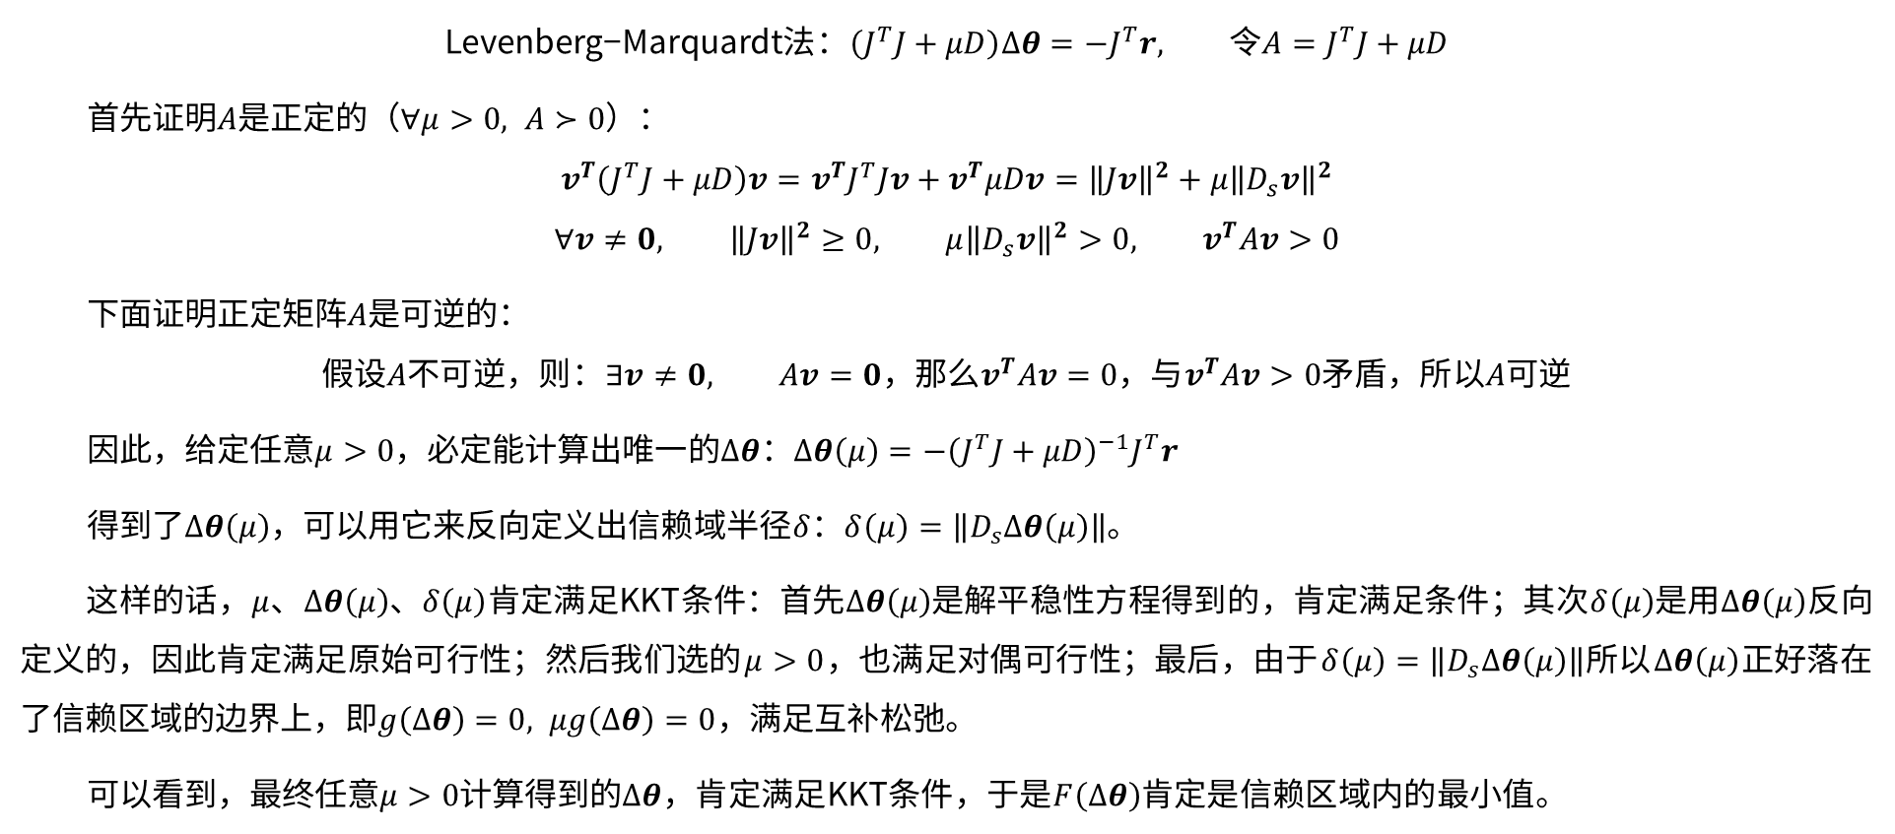
μ与信赖域半径δ的隐式关系
$$\text{Levenberg−Marquardt}\text{法}：\left(J^{T}J+μD\right)Δθ=−J^{T}r, \text{令}A=J^{T}J+μD$$
首先证明$A$是正定的（$∀μ>0, A≻0$）：
$$v^{T}\left(J^{T}J+μD\right)v=v^{T}J^{T}Jv+v^{T}μDv={\left\|Jv\right\|}^{2}+{μ\left\|D_{s}v\right\|}^{2}$$
$$∀v≠0, {\left\|Jv\right\|}^{2}≥0, {μ\left\|D_{s}v\right\|}^{2}>0, v^{T}Av>0$$
下面证明正定矩阵$A$是可逆的：
$$假设A不可逆，则：∃v≠0, Av=0，那么v^{T}Av=0，与v^{T}Av>0矛盾，所以A可逆$$
因此，给定任意$μ>0$，必定能计算出唯一的$Δθ$：$Δθ\left(μ\right)=−{\left(J^{T}J+μD\right)}^{−1}J^{T}r$
得到了$Δθ\left(μ\right)$，可以用它来反向定义出信赖域半径$δ$：$δ\left(μ\right)=\left\|D_{s}Δθ\left(μ\right)\right\|$。
这样的话，$μ$、$Δθ\left(μ\right)$、$δ\left(μ\right)$肯定满足KKT条件：首先$Δθ\left(μ\right)$是解平稳性方程得到的，肯定满足条件；其次$δ\left(μ\right)$是用$Δθ\left(μ\right)$反向定义的，因此肯定满足原始可行性；然后我们选的$μ>0$，也满足对偶可行性；最后，由于$δ\left(μ\right)=\left\|D_{s}Δθ\left(μ\right)\right\|$所以$Δθ\left(μ\right)$正好落在了信赖区域的边界上，即$g\left(Δθ\right)=0, μg\left(Δθ\right)=0$，满足互补松弛。
可以看到，最终任意$μ>0$计算得到的$Δθ$，肯定满足KKT条件，于是$F\left(Δθ\right)$肯定是信赖区域内的最小值。

Slide 27
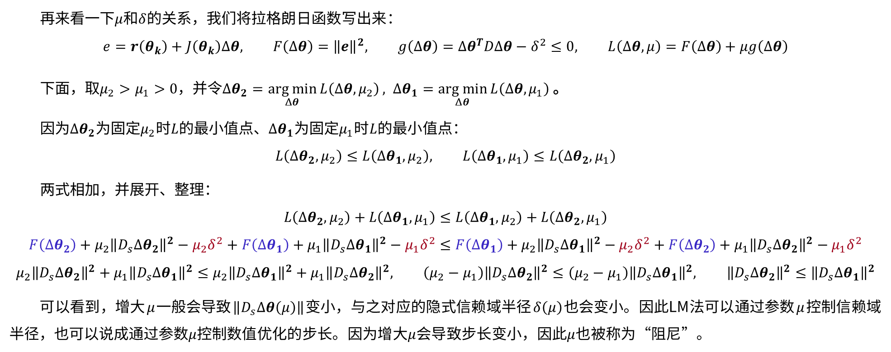
μ与信赖域半径δ的隐式关系
再来看一下$μ$和$δ$的关系，我们将拉格朗日函数写出来：
$$e=r\left(θ_{k}\right)+J\left(θ_{k}\right)Δθ, F\left(Δθ\right)={\left\|e\right\|}^{2}, g\left(Δθ\right)=Δθ^{T}DΔθ−δ^{2}≤0, L\left(Δθ,μ\right)=F\left(Δθ\right)+μg\left(Δθ\right)$$
下面，取$μ_{2}>μ_{1}>0$，并令$Δθ_{2}=\underset{Δθ}{arg min}{L\left(Δθ,μ_{2}\right)}, Δθ_{1}=\underset{Δθ}{arg min}{L\left(Δθ,μ_{1}\right)}$。
因为$Δθ_{2}$为固定$μ_{2}$时$L$的最小值点、$Δθ_{1}$为固定$μ_{1}$时$L$的最小值点：
$$L\left(Δθ_{2},μ_{2}\right)≤L\left(Δθ_{1},μ_{2}\right), L\left(Δθ_{1},μ_{1}\right)≤L\left(Δθ_{2},μ_{1}\right)$$
两式相加，并展开、整理：
$$L\left(Δθ_{2},μ_{2}\right)+L\left(Δθ_{1},μ_{1}\right)≤L\left(Δθ_{1},μ_{2}\right)+L\left(Δθ_{2},μ_{1}\right)$$
$$F\left(Δθ_{2}\right)+μ_{2}{\left\|D_{s}Δθ_{2}\right\|}^{2}−μ_{2}δ^{2}+F\left(Δθ_{1}\right)+μ_{1}{\left\|D_{s}Δθ_{1}\right\|}^{2}−μ_{1}δ^{2}≤F\left(Δθ_{1}\right)+μ_{2}{\left\|D_{s}Δθ_{1}\right\|}^{2}−μ_{2}δ^{2}+F\left(Δθ_{2}\right)+μ_{1}{\left\|D_{s}Δθ_{2}\right\|}^{2}−μ_{1}δ^{2}$$
$$μ_{2}{\left\|D_{s}Δθ_{2}\right\|}^{2}+μ_{1}{\left\|D_{s}Δθ_{1}\right\|}^{2}≤μ_{2}{\left\|D_{s}Δθ_{1}\right\|}^{2}+μ_{1}{\left\|D_{s}Δθ_{2}\right\|}^{2}, \left(μ_{2}−μ_{1}\right){\left\|D_{s}Δθ_{2}\right\|}^{2}≤\left(μ_{2}−μ_{1}\right){\left\|D_{s}Δθ_{1}\right\|}^{2}, {\left\|D_{s}Δθ_{2}\right\|}^{2}≤{\left\|D_{s}Δθ_{1}\right\|}^{2}$$
可以看到，增大$μ$一般会导致$\left\|D_{s}Δθ\left(μ\right)\right\|$变小，与之对应的隐式信赖域半径$δ\left(μ\right)$也会变小。因此LM法可以通过参数$μ$控制信赖域半径，也可以说成通过参数$μ$控制数值优化的步长。因为增大$μ$会导致步长变小，因此$μ$也被称为“阻尼”。

Slide 28
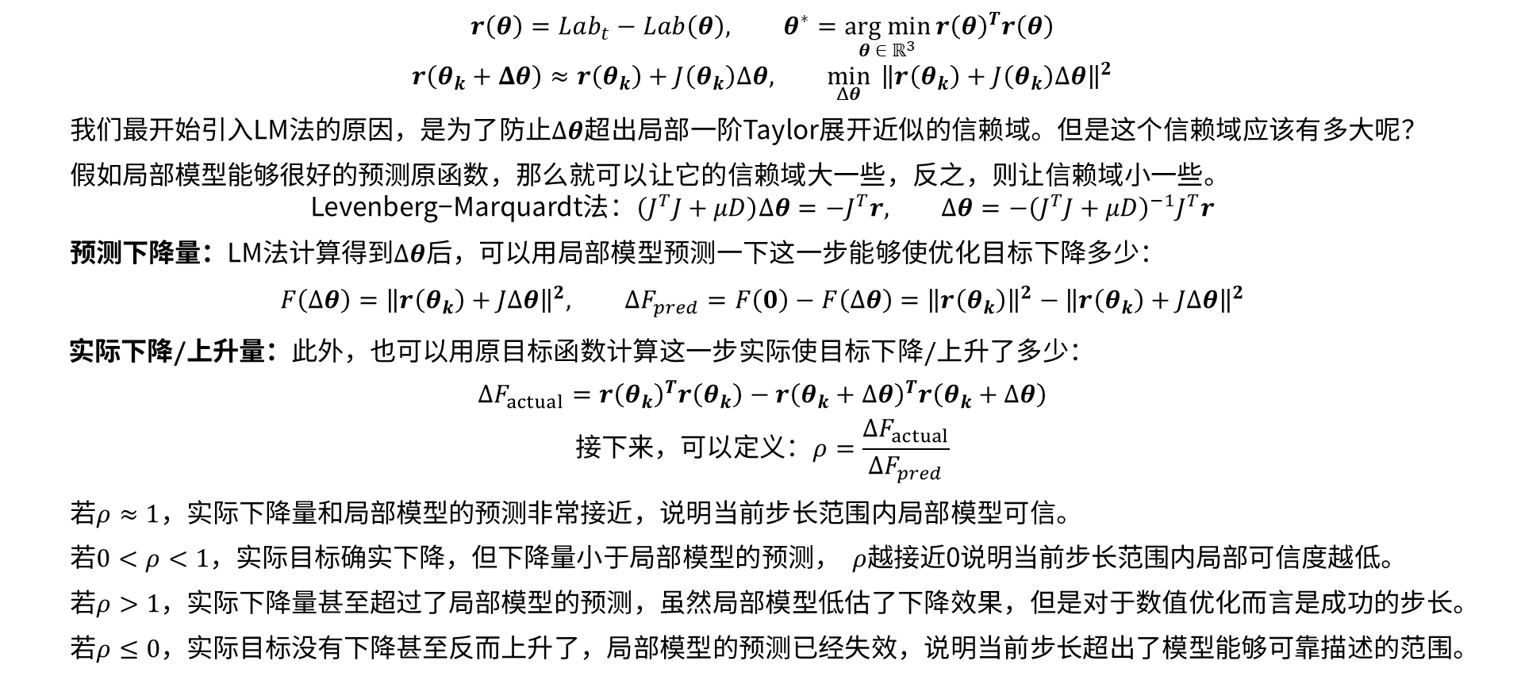
局部模型可信度
$$r\left(θ\right)=Lab_{t}−Lab\left(θ\right), θ^{∗}=\underset{θ ∈ ℝ^{3}}{arg min}{r{\left(θ\right)}^{T}r\left(θ\right)}$$
$$r\left(θ_{k}+Δθ\right)≈r\left(θ_{k}\right)+J\left(θ_{k}\right)Δθ, \min_{Δθ}{ {\left\|r\left(θ_{k}\right)+J\left(θ_{k}\right)Δθ\right\|}^{2}}$$
我们最开始引入LM法的原因，是为了防止$Δθ$超出局部一阶Taylor展开近似的信赖域。但是这个信赖域应该有多大呢？
假如局部模型能够很好的预测原函数，那么就可以让它的信赖域大一些，反之，则让信赖域小一些。
$$\text{Levenberg−Marquardt}\text{法}：\left(J^{T}J+μD\right)Δθ=−J^{T}r, Δθ=−{\left(J^{T}J+μD\right)}^{−1}J^{T}r$$
预测下降量：LM法计算得到$Δθ后$，可以用局部模型预测一下这一步能够使优化目标下降多少：
$$F\left(Δθ\right)={\left\|r\left(θ_{k}\right)+JΔθ\right\|}^{2}, ΔF_{pred}=F\left(0\right)−F\left(Δθ\right)={\left\|r\left(θ_{k}\right)\right\|}^{2}−{\left\|r\left(θ_{k}\right)+JΔθ\right\|}^{2}$$
实际下降/上升量：此外，也可以用原目标函数计算这一步实际使目标下降/上升了多少：
$$ΔF_{actual}=r{\left(θ_{k}\right)}^{T}r\left(θ_{k}\right)−r{\left(θ_{k}+Δθ\right)}^{T}r\left(θ_{k}+Δθ\right)$$
$$接下来，\text{可以定义}：ρ=\frac{ΔF_{actual}}{ΔF_{pred}}$$
若$ρ≈1$，实际下降量和局部模型的预测非常接近，说明当前步长范围内局部模型可信。
若$0<ρ<1$，实际目标确实下降，但下降量小于局部模型的预测， $ρ$越接近0说明当前步长范围内局部可信度越低。
若$ρ>1$，实际下降量甚至超过了局部模型的预测，虽然局部模型低估了下降效果，但是对于数值优化而言是成功的步长。
若$ρ≤0$，实际目标没有下降甚至反而上升了，局部模型的预测已经失效，说明当前步长超出了模型能够可靠描述的范围。

Slide 29
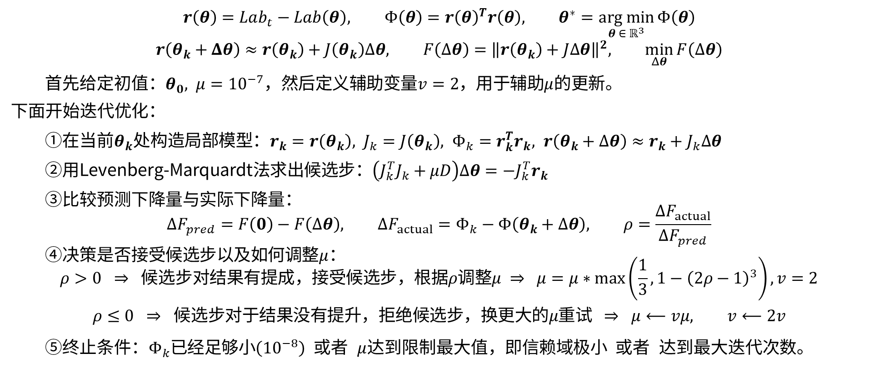
数值优化流程
$$r\left(θ\right)=Lab_{t}−Lab\left(θ\right), Φ\left(θ\right)=r{\left(θ\right)}^{T}r\left(θ\right), θ^{∗}=\underset{θ ∈ ℝ^{3}}{arg min}{Φ\left(θ\right)}$$
$$r\left(θ_{k}+Δθ\right)≈r\left(θ_{k}\right)+J\left(θ_{k}\right)Δθ, F\left(Δθ\right)={\left\|r\left(θ_{k}\right)+JΔθ\right\|}^{2}, \min_{Δθ}{F\left(Δθ\right)}$$
首先给定初值：$θ_{0}, μ={10}^{−7}$，然后定义辅助变量$v=2$，用于辅助$μ$的更新。
下面开始迭代优化：
①在当前$θ_{k}$处构造局部模型：$r_{k}=r\left(θ_{k}\right), J_{k}=J\left(θ_{k}\right), Φ_{k}=r_{k}^{T}r_{k}, r\left(θ_{k}+Δθ\right)≈r_{k}+J_{k}Δθ$
②用Levenberg-Marquardt法求出候选步：$\left(J_{k}^{T}J_{k}+μD\right)Δθ=−J_{k}^{T}r_{k}$
③比较预测下降量与实际下降量：
$$ΔF_{pred}=F\left(0\right)−F\left(Δθ\right), ΔF_{actual}=Φ_{k}−Φ\left(θ_{k}+Δθ\right), ρ=\frac{ΔF_{actual}}{ΔF_{pred}}$$
④决策是否接受候选步以及如何调整$μ$：
$$ρ>0 ⇒ 候选步对结果有提成，接受候选步，根据ρ调整μ ⇒ μ=μ∗\max\left(\frac{1}{3}, 1−{\left(2ρ−1\right)}^{3}\right),v=2$$
$$ρ≤0 ⇒ 候选步对于结果没有提升，拒绝候选步，换更大的μ重试 ⇒ μ⟵vμ, v⟵2v$$
⑤终止条件：$Φ_{k}$已经足够小$\left({10}^{−8}\right)$ 或者 $μ$达到限制最大值，即信赖域极小 或者 达到最大迭代次数。

Slide 30
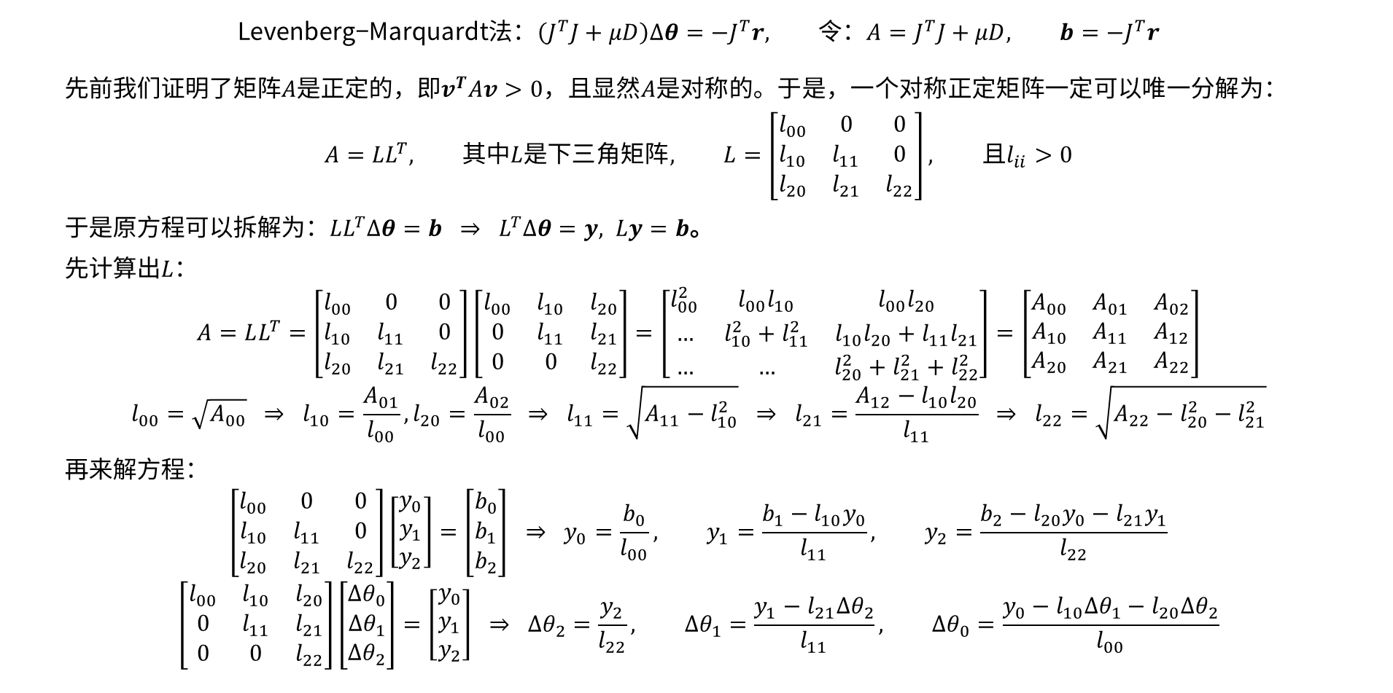
Cholesky法解线性方程
$$\text{Levenberg−Marquardt}\text{法}：\left(J^{T}J+μD\right)Δθ=−J^{T}r, \text{令}：A=J^{T}J+μD, b=−J^{T}r$$
先前我们证明了矩阵$A$是正定的，即$v^{T}Av>0$，且显然$A$是对称的。于是，一个对称正定矩阵一定可以唯一分解为：
$$A=LL^{T}, 其中L是下三角矩阵, L=\left[\begin{matrix}l_{00} & 0 & 0 \\ l_{10} & l_{11} & 0 \\ l_{20} & l_{21} & l_{22}\end{matrix}\right], 且l_{ii}>0$$
于是原方程可以拆解为：$LL^{T}Δθ=b ⇒ L^{T}Δθ=y, Ly=b$。
先计算出$L$：
$$A=LL^{T}=\left[\begin{matrix}l_{00} & 0 & 0 \\ l_{10} & l_{11} & 0 \\ l_{20} & l_{21} & l_{22}\end{matrix}\right]\left[\begin{matrix}l_{00} & l_{10} & l_{20} \\ 0 & l_{11} & l_{21} \\ 0 & 0 & l_{22}\end{matrix}\right]=\left[\begin{matrix}l_{00}^{2} & l_{00}l_{10} & l_{00}l_{20} \\ … & l_{10}^{2}+l_{11}^{2} & l_{10}l_{20}+l_{11}l_{21} \\ … & … & l_{20}^{2}+l_{21}^{2}+l_{22}^{2}\end{matrix}\right]=\left[\begin{matrix}A_{00} & A_{01} & A_{02} \\ A_{10} & A_{11} & A_{12} \\ A_{20} & A_{21} & A_{22}\end{matrix}\right]$$
$$l_{00}=\sqrt{A_{00}} ⇒ l_{10}=\frac{A_{01}}{l_{00}}, l_{20}=\frac{A_{02}}{l_{00}} ⇒ l_{11}=\sqrt{A_{11}−l_{10}^{2}} ⇒ l_{21}=\frac{A_{12}−l_{10}l_{20}}{l_{11}} ⇒ l_{22}=\sqrt{A_{22}−l_{20}^{2}−l_{21}^{2}}$$
再来解方程：
$$\left[\begin{matrix}l_{00} & 0 & 0 \\ l_{10} & l_{11} & 0 \\ l_{20} & l_{21} & l_{22}\end{matrix}\right]\left[\begin{matrix}y_{0} \\ y_{1} \\ y_{2}\end{matrix}\right]=\left[\begin{matrix}b_{0} \\ b_{1} \\ b_{2}\end{matrix}\right] ⇒ y_{0}=\frac{b_{0}}{l_{00}}, y_{1}=\frac{b_{1}−l_{10}y_{0}}{l_{11}}, y_{2}=\frac{b_{2}−l_{20}y_{0}−l_{21}y_{1}}{l_{22}}$$
$$\left[\begin{matrix}l_{00} & l_{10} & l_{20} \\ 0 & l_{11} & l_{21} \\ 0 & 0 & l_{22}\end{matrix}\right]\left[\begin{aligned}Δθ_{0} \\ Δθ_{1} \\ Δθ_{2}\end{aligned}\right]=\left[\begin{aligned}y_{0} \\ y_{1} \\ y_{2}\end{aligned}\right] ⇒ Δθ_{2}=\frac{y_{2}}{l_{22}}, Δθ_{1}=\frac{y_{1}−l_{21}Δθ_{2}}{l_{11}}, Δθ_{0}=\frac{y_{0}−l_{10}Δθ_{1}−l_{20}Δθ_{2}}{l_{00}}$$

Slide 31
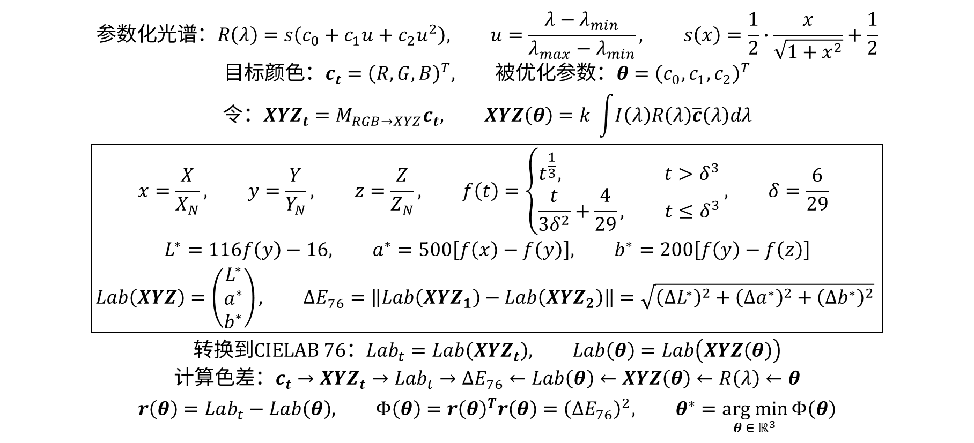
回顾优化目标$Φ\left(θ\right)$计算过程
$$参数化光谱：R\left(λ\right)=s\left(c_{0}+c_{1}u+c_{2}u^{2}\right), u=\frac{λ−λ_{min}}{λ_{max}−λ_{min}}, s\left(x\right)=\frac{1}{2}∙\frac{x}{\sqrt{1+x^{2}}}+\frac{1}{2}$$
$$目标颜色：c_{t}={\left(R,G,B\right)}^{T}, 被优化参数：θ={\left(c_{0},c_{1},c_{2}\right)}^{T}$$
$$令：{XYZ}_{t}=M_{RGB→XYZ}c_{t}, XYZ\left(θ\right)=k \int{I\left(λ\right)R\left(λ\right)\overline{c}\left(λ\right)dλ}$$
$$\boxed{\begin{aligned}x=\frac{X}{X_{N}}, y=\frac{Y}{Y_{N}}, z=\frac{Z}{Z_{N}}, f\left(t\right)=\left\{\begin{aligned}t^{\frac{1}{3}}, t>δ^{3} \\ \frac{t}{3δ^{2}}+\frac{4}{29}, t≤δ^{3}\end{aligned}\right., δ=\frac{6}{29} \\ L^{∗}=116f\left(y\right)−16, a^{∗}=500\left[f\left(x\right)−f\left(y\right)\right], b^{∗}=200\left[f\left(y\right)−f\left(z\right)\right] \\ Lab\left(XYZ\right)=\left(\begin{aligned}L^{∗} \\ a^{∗} \\ b^{∗}\end{aligned}\right), ΔE_{76}=\left\|Lab\left({XYZ}_{1}\right)−Lab\left({XYZ}_{2}\right)\right\|=\sqrt{{\left(ΔL^{∗}\right)}^{2}+{\left(Δa^{∗}\right)}^{2}+{\left(Δb^{∗}\right)}^{2}} \end{aligned}}$$
$$转换到CIELAB 76：{Lab}_{t}=Lab\left({XYZ}_{t}\right), Lab\left(θ\right)=Lab\left(XYZ\left(θ\right)\right)$$
$$计算色差：c_{t}→{XYZ}_{t}→{Lab}_{t}→ΔE_{76}←Lab\left(θ\right)←XYZ\left(θ\right)←R\left(λ\right)←θ$$
$$r\left(θ\right)=Lab_{t}−Lab\left(θ\right), Φ\left(θ\right)=r{\left(θ\right)}^{T}r\left(θ\right)={（ΔE_{76}）}^{2}, θ^{∗}=\underset{θ ∈ ℝ^{3}}{arg min}{Φ\left(θ\right)}$$

Slide 32
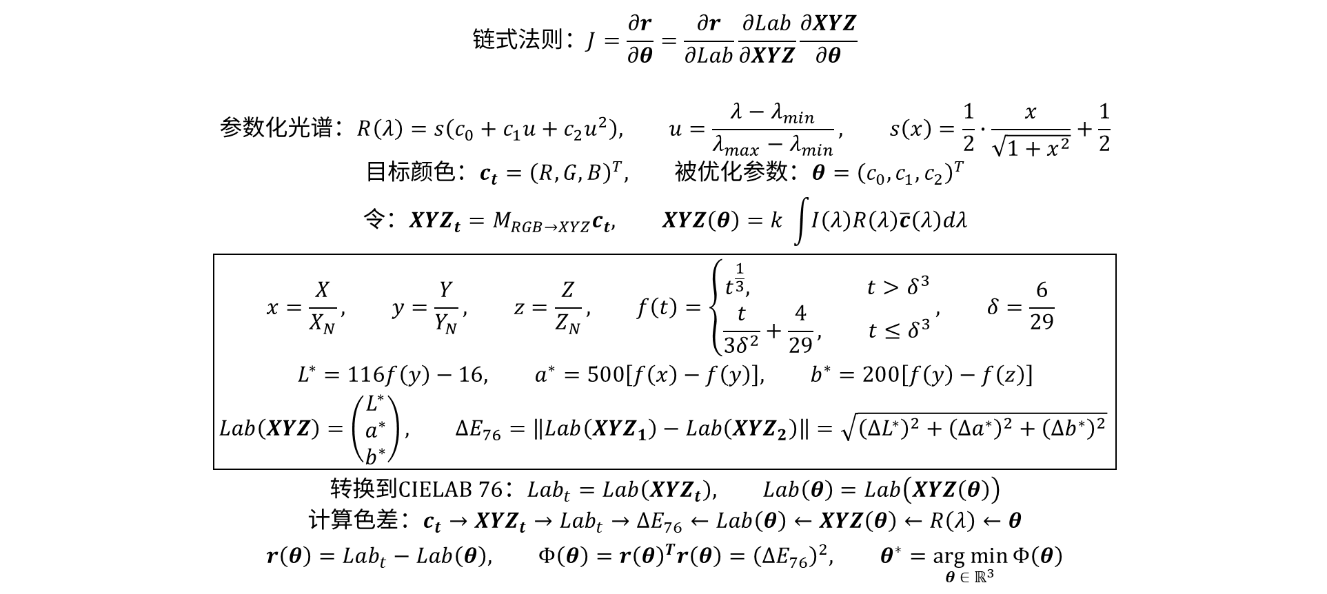
计算Jacobian
$$链式法则：J=\frac{∂r}{∂θ}=\frac{∂r}{∂Lab}\frac{∂Lab}{∂XYZ}\frac{∂XYZ}{∂θ}$$
$$参数化光谱：R\left(λ\right)=s\left(c_{0}+c_{1}u+c_{2}u^{2}\right), u=\frac{λ−λ_{min}}{λ_{max}−λ_{min}}, s\left(x\right)=\frac{1}{2}∙\frac{x}{\sqrt{1+x^{2}}}+\frac{1}{2}$$
$$目标颜色：c_{t}={\left(R,G,B\right)}^{T}, 被优化参数：θ={\left(c_{0},c_{1},c_{2}\right)}^{T}$$
$$令：{XYZ}_{t}=M_{RGB→XYZ}c_{t}, XYZ\left(θ\right)=k \int{I\left(λ\right)R\left(λ\right)\overline{c}\left(λ\right)dλ}$$
$$\boxed{\begin{aligned}x=\frac{X}{X_{N}}, y=\frac{Y}{Y_{N}}, z=\frac{Z}{Z_{N}}, f\left(t\right)=\left\{\begin{aligned}t^{\frac{1}{3}}, t>δ^{3} \\ \frac{t}{3δ^{2}}+\frac{4}{29}, t≤δ^{3}\end{aligned}\right., δ=\frac{6}{29} \\ L^{∗}=116f\left(y\right)−16, a^{∗}=500\left[f\left(x\right)−f\left(y\right)\right], b^{∗}=200\left[f\left(y\right)−f\left(z\right)\right] \\ Lab\left(XYZ\right)=\left(\begin{aligned}L^{∗} \\ a^{∗} \\ b^{∗}\end{aligned}\right), ΔE_{76}=\left\|Lab\left({XYZ}_{1}\right)−Lab\left({XYZ}_{2}\right)\right\|=\sqrt{{\left(ΔL^{∗}\right)}^{2}+{\left(Δa^{∗}\right)}^{2}+{\left(Δb^{∗}\right)}^{2}} \end{aligned}}$$
$$转换到CIELAB 76：{Lab}_{t}=Lab\left({XYZ}_{t}\right), Lab\left(θ\right)=Lab\left(XYZ\left(θ\right)\right)$$
$$计算色差：c_{t}→{XYZ}_{t}→{Lab}_{t}→ΔE_{76}←Lab\left(θ\right)←XYZ\left(θ\right)←R\left(λ\right)←θ$$
$$r\left(θ\right)=Lab_{t}−Lab\left(θ\right), Φ\left(θ\right)=r{\left(θ\right)}^{T}r\left(θ\right)={（ΔE_{76}）}^{2}, θ^{∗}=\underset{θ ∈ ℝ^{3}}{arg min}{Φ\left(θ\right)}$$

Slide 33
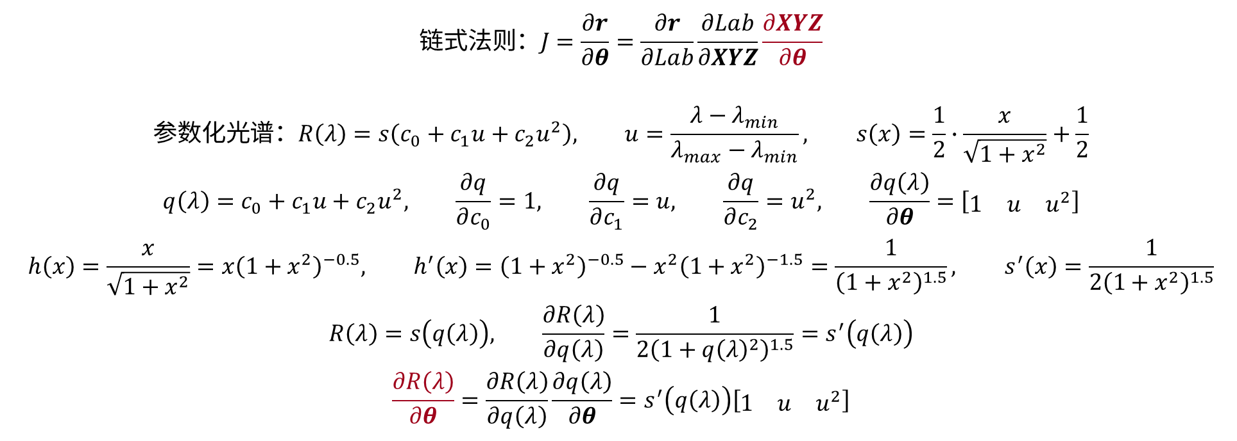
计算Jacobian
$$链式法则：J=\frac{∂r}{∂θ}=\frac{∂r}{∂Lab}\frac{∂Lab}{∂XYZ}\frac{∂XYZ}{∂θ}$$
$$参数化光谱：R\left(λ\right)=s\left(c_{0}+c_{1}u+c_{2}u^{2}\right), u=\frac{λ−λ_{min}}{λ_{max}−λ_{min}}, s\left(x\right)=\frac{1}{2}∙\frac{x}{\sqrt{1+x^{2}}}+\frac{1}{2}$$
$$q\left(λ\right)=c_{0}+c_{1}u+c_{2}u^{2}, \frac{∂q}{∂c_{0}}=1, \frac{∂q}{∂c_{1}}=u, \frac{∂q}{∂c_{2}}=u^{2}, \frac{∂q\left(λ\right)}{∂θ}=\left[\begin{matrix}1 & u & u^{2}\end{matrix}\right]$$
$$h\left(x\right)=\frac{x}{\sqrt{1+x^{2}}}=x{\left(1+x^{2}\right)}^{−0.5}, h^{′}\left(x\right)={\left(1+x^{2}\right)}^{−0.5}−x^{2}{\left(1+x^{2}\right)}^{−1.5}=\frac{1}{{\left(1+x^{2}\right)}^{1.5}}, s^{′}\left(x\right)=\frac{1}{{2\left(1+x^{2}\right)}^{1.5}}$$
$$R\left(λ\right)=s\left(q\left(λ\right)\right), \frac{∂R\left(λ\right)}{∂q\left(λ\right)}=\frac{1}{{2\left(1+{q\left(λ\right)}^{2}\right)}^{1.5}}=s^{′}\left(q\left(λ\right)\right)$$
$$\frac{∂R\left(λ\right)}{∂θ}=\frac{∂R\left(λ\right)}{∂q\left(λ\right)}\frac{∂q\left(λ\right)}{∂θ}=s^{′}\left(q\left(λ\right)\right)\left[\begin{matrix}1 & u & u^{2}\end{matrix}\right]$$

Slide 34
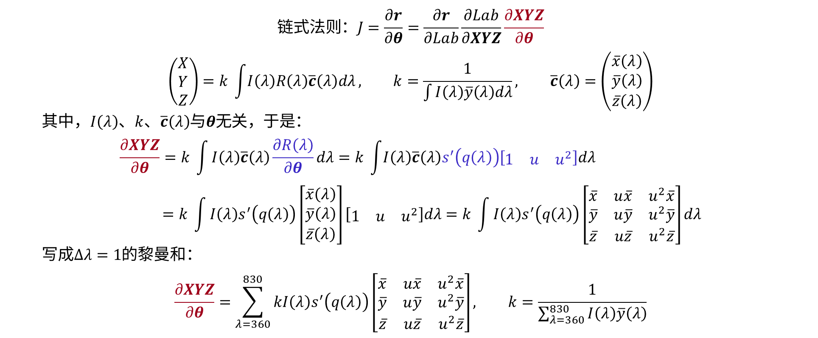
计算Jacobian
$$链式法则：J=\frac{∂r}{∂θ}=\frac{∂r}{∂Lab}\frac{∂Lab}{∂XYZ}\frac{∂XYZ}{∂θ}$$
$$\left(\begin{aligned}X \\ Y \\ Z\end{aligned}\right)=k \int{I\left(λ\right)R\left(λ\right)\overline{c}\left(λ\right)dλ}, k=\frac{1}{\int{I\left(λ\right)\overline{y}\left(λ\right)dλ}}, \overline{c}\left(λ\right)=\left(\begin{aligned}\overline{x}\left(λ\right) \\ \overline{y}\left(λ\right) \\ \overline{z}\left(λ\right)\end{aligned}\right)$$
其中，$I\left(λ\right)$、$k$、$\overline{c}\left(λ\right)$与$θ$无关，于是：
$$\frac{∂XYZ}{∂θ}=k \int{I\left(λ\right)\overline{c}\left(λ\right)\frac{∂R\left(λ\right)}{∂θ}dλ}=k \int{I\left(λ\right)\overline{c}\left(λ\right)s^{′}\left(q\left(λ\right)\right)\left[\begin{matrix}1 & u & u^{2}\end{matrix}\right]dλ} \\ =k \int{I\left(λ\right)s^{′}\left(q\left(λ\right)\right)\left[\begin{matrix}\overline{x}\left(λ\right) \\ \overline{y}\left(λ\right) \\ \overline{z}\left(λ\right)\end{matrix}\right]\left[\begin{matrix}1 & u & u^{2}\end{matrix}\right]dλ}=k \int{I\left(λ\right)s^{′}\left(q\left(λ\right)\right)\left[\begin{matrix}\overline{x} & u\overline{x} & u^{2}\overline{x} \\ \overline{y} & u\overline{y} & u^{2}\overline{y} \\ \overline{z} & u\overline{z} & u^{2}\overline{z}\end{matrix}\right]dλ}$$
写成$Δλ=1$的黎曼和：
$$\frac{∂XYZ}{∂θ}=\sum_{λ=360}^{830}{kI\left(λ\right)s^{′}\left(q\left(λ\right)\right)\left[\begin{matrix}\overline{x} & u\overline{x} & u^{2}\overline{x} \\ \overline{y} & u\overline{y} & u^{2}\overline{y} \\ \overline{z} & u\overline{z} & u^{2}\overline{z}\end{matrix}\right]}, k=\frac{1}{\sum_{λ=360}^{830}{I\left(λ\right)\overline{y}\left(λ\right)}}$$

Slide 35
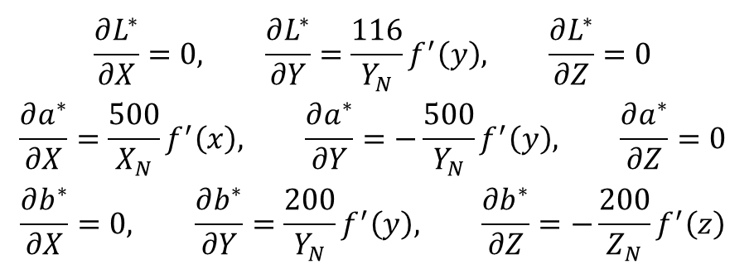
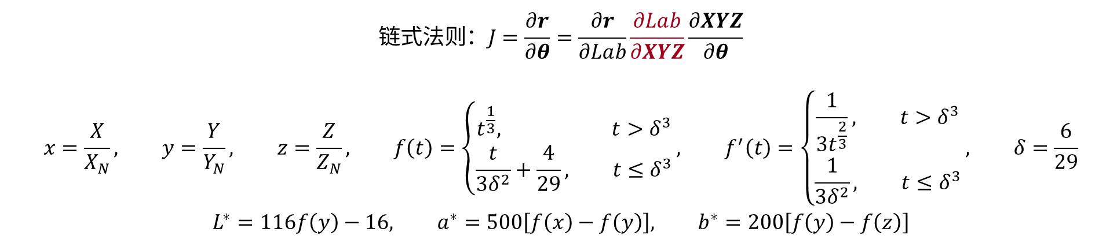
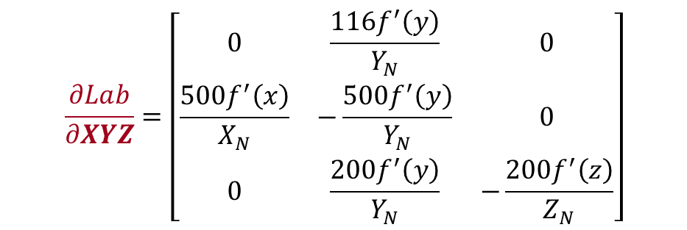
计算Jacobian
$$链式法则：J=\frac{∂r}{∂θ}=\frac{∂r}{∂Lab}\frac{∂Lab}{∂XYZ}\frac{∂XYZ}{∂θ}$$
$$x=\frac{X}{X_{N}}, y=\frac{Y}{Y_{N}}, z=\frac{Z}{Z_{N}}, f\left(t\right)=\left\{\begin{aligned}t^{\frac{1}{3}}, t>δ^{3} \\ \frac{t}{3δ^{2}}+\frac{4}{29}, t≤δ^{3}\end{aligned}\right., f^{′}\left(t\right)=\left\{\begin{aligned}\frac{1}{3t^{\frac{2}{3}}}, t>δ^{3} \\ \frac{1}{3δ^{2}}, t≤δ^{3}\end{aligned}\right., δ=\frac{6}{29}$$
$$L^{∗}=116f\left(y\right)−16, a^{∗}=500\left[f\left(x\right)−f\left(y\right)\right], b^{∗}=200\left[f\left(y\right)−f\left(z\right)\right]$$
$$\frac{∂L^{∗}}{∂X}=0, \frac{∂L^{∗}}{∂Y}=\frac{116}{Y_{N}}f^{′}\left(y\right), \frac{∂L^{∗}}{∂Z}=0$$
$$\frac{∂a^{∗}}{∂X}=\frac{500}{X_{N}}f^{′}\left(x\right), \frac{∂a^{∗}}{∂Y}=−\frac{500}{Y_{N}}f^{′}\left(y\right), \frac{∂a^{∗}}{∂Z}=0$$
$$\frac{∂b^{∗}}{∂X}=0, \frac{∂b^{∗}}{∂Y}=\frac{200}{Y_{N}}f^{′}\left(y\right), \frac{∂b^{∗}}{∂Z}=−\frac{200}{Z_{N}}f^{′}\left(z\right)$$
$$\frac{∂Lab}{∂XYZ}=\left[\begin{matrix}0 & \frac{116f^{′}\left(y\right)}{Y_{N}} & 0 \\ \frac{500f^{′}\left(x\right)}{X_{N}} & −\frac{500f^{′}\left(y\right)}{Y_{N}} & 0 \\ 0 & \frac{200f^{′}\left(y\right)}{Y_{N}} & −\frac{200f^{′}\left(z\right)}{Z_{N}}\end{matrix}\right]$$

Slide 36

计算Jacobian
$$链式法则：J=\frac{∂r}{∂θ}=\frac{∂r}{∂Lab}\frac{∂Lab}{∂XYZ}\frac{∂XYZ}{∂θ}$$
$$r\left(θ\right)=Lab_{t}−Lab\left(θ\right)=\left[\begin{aligned}L_{t}^{∗}−L^{∗}\left(θ\right) \\ a_{t}^{∗}−a^{∗}\left(θ\right) \\ b_{t}^{∗}−b^{∗}\left(θ\right)\end{aligned}\right]$$
$$\frac{∂r}{∂Lab}=\left[\begin{matrix}\frac{∂r_{0}}{∂L^{∗}} & \frac{∂r_{0}}{∂a^{∗}} & \frac{∂r_{0}}{∂b^{∗}} \\ \frac{∂r_{1}}{∂L^{∗}} & \frac{∂r_{1}}{∂a^{∗}} & \frac{∂r_{1}}{∂b^{∗}} \\ \frac{∂r_{2}}{∂L^{∗}} & \frac{∂r_{2}}{∂a^{∗}} & \frac{∂r_{2}}{∂b^{∗}}\end{matrix}\right]=\left[\begin{matrix}−1 & 0 & 0 \\ 0 & −1 & 0 \\ 0 & 0 & −1\end{matrix}\right]=−I$$

Slide 37
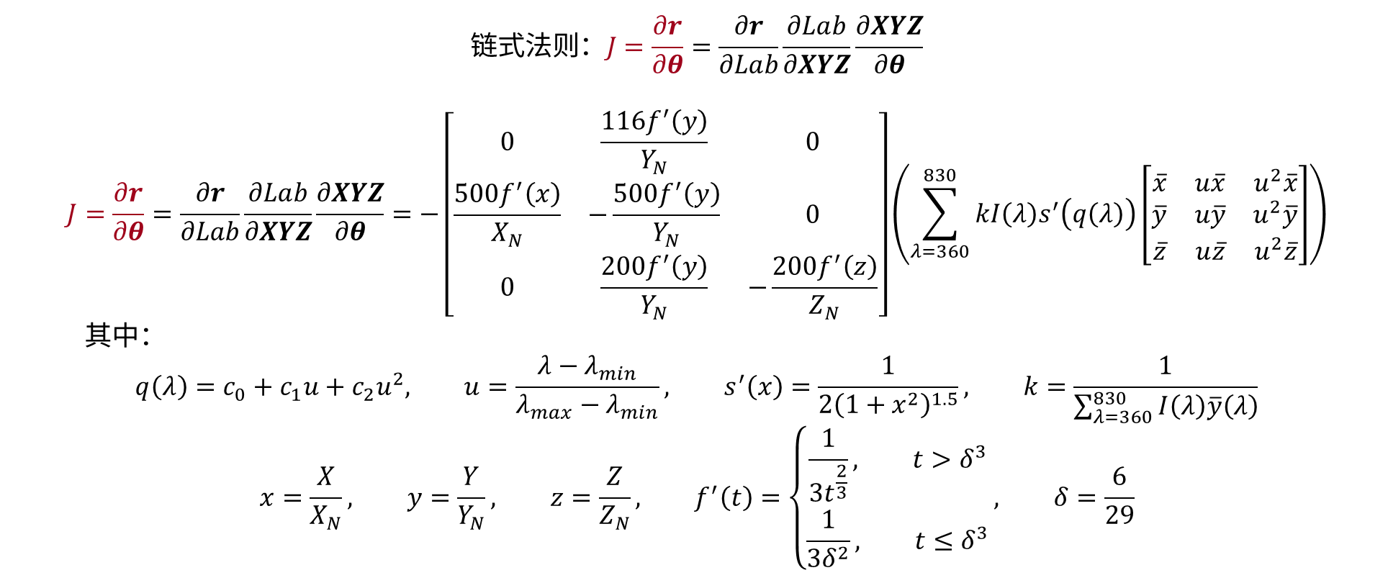
计算Jacobian
$$链式法则：J=\frac{∂r}{∂θ}=\frac{∂r}{∂Lab}\frac{∂Lab}{∂XYZ}\frac{∂XYZ}{∂θ}$$
$$J=\frac{∂r}{∂θ}=\frac{∂r}{∂Lab}\frac{∂Lab}{∂XYZ}\frac{∂XYZ}{∂θ}=−\left[\begin{matrix}0 & \frac{116f^{′}\left(y\right)}{Y_{N}} & 0 \\ \frac{500f^{′}\left(x\right)}{X_{N}} & −\frac{500f^{′}\left(y\right)}{Y_{N}} & 0 \\ 0 & \frac{200f^{′}\left(y\right)}{Y_{N}} & −\frac{200f^{′}\left(z\right)}{Z_{N}}\end{matrix}\right]\left(\sum_{λ=360}^{830}{kI\left(λ\right)s^{′}\left(q\left(λ\right)\right)\left[\begin{matrix}\overline{x} & u\overline{x} & u^{2}\overline{x} \\ \overline{y} & u\overline{y} & u^{2}\overline{y} \\ \overline{z} & u\overline{z} & u^{2}\overline{z}\end{matrix}\right]}\right)$$
其中：
$$q\left(λ\right)=c_{0}+c_{1}u+c_{2}u^{2}, u=\frac{λ−λ_{min}}{λ_{max}−λ_{min}}, s^{′}\left(x\right)=\frac{1}{{2\left(1+x^{2}\right)}^{1.5}}, k=\frac{1}{\sum_{λ=360}^{830}{I\left(λ\right)\overline{y}\left(λ\right)}}$$
$$x=\frac{X}{X_{N}}, y=\frac{Y}{Y_{N}}, z=\frac{Z}{Z_{N}}, f^{′}\left(t\right)=\left\{\begin{aligned}\frac{1}{3t^{\frac{2}{3}}}, t>δ^{3} \\ \frac{1}{3δ^{2}}, t≤δ^{3}\end{aligned}\right., δ=\frac{6}{29}$$

Slide 38

Look Up Table
现在我们已经可以通过数值优化的方法得到RGB对应的$θ$，但显然不可能在渲染时为每个RGB都重新优化一次。因此，我们可以提前计算一系列RGB节点对应的$θ$，将它们保存为Look Up Table，运行时再通过查表和插值快速得到结果。
LUT可以理解为一个三维的表格，假如分辨率为N，那么他就有着N*N*N个节点，每个节点都存储着一个$θ$。比如RGB=(0, 0, 0)对应着(0, 0, 0)节点，RGB=(1, 1, 1)对应着(N-1, N-1, N-1)节点。对于一个给定的RGB，我们可以在LUT中找到与其最近的周围8个节点，再根据该RGB到这八个节点的距离，对每个节点的$θ$进行插值，就可以快速查找到该RGB所对应的参数$θ$。

Slide 39
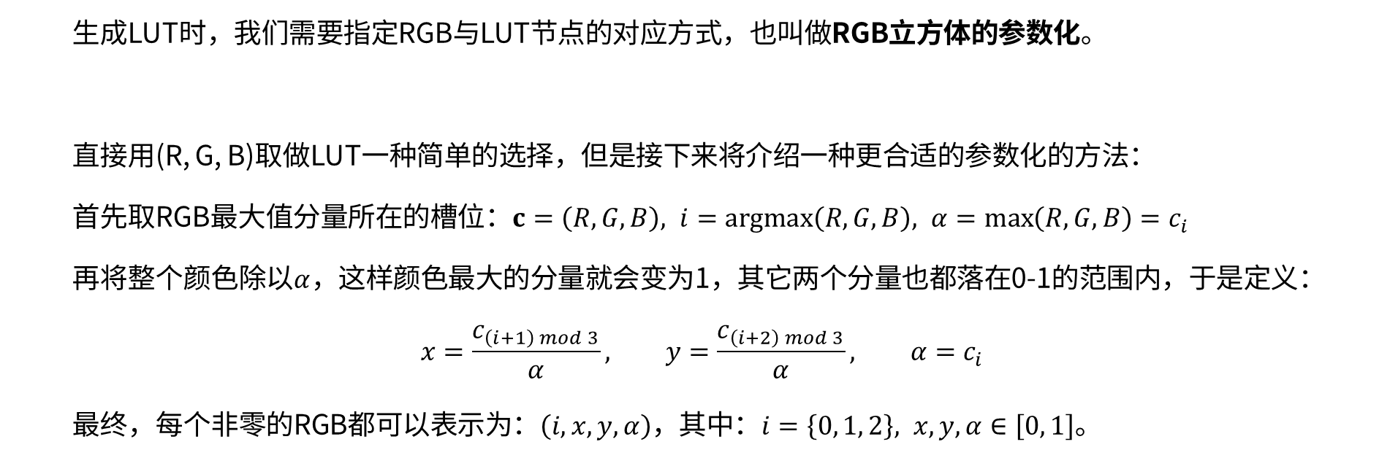
生成Look Up Table
生成LUT时，我们需要指定RGB与LUT节点的对应方式，也叫做RGB立方体的参数化。
直接用(R, G, B)取做LUT一种简单的选择，但是接下来将介绍一种更合适的参数化的方法：
首先取RGB最大值分量所在的槽位：$c=\left(R, G, B\right), i=argmax\left(R, G, B\right), α=\max\left(R, G, B\right)=c_{i}$
再将整个颜色除以$α$，这样颜色最大的分量就会变为1，其它两个分量也都落在0-1的范围内，于是定义：
$$x=\frac{c_{\left(i+1\right) mod 3}}{α}, y=\frac{c_{\left(i+2\right) mod 3}}{α}, α=c_{i}$$
最终，每个非零的RGB都可以表示为：$\left(i,x,y,α\right)$，其中：$i=\left\{0, 1, 2\right\}, x, y,α∈\left[0, 1\right]$。

Slide 40
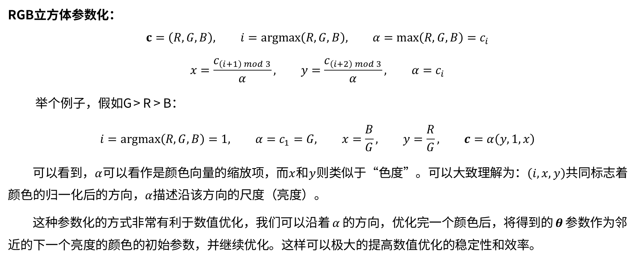
RGB参数化
RGB立方体参数化：
$$c=\left(R, G, B\right), i=argmax\left(R, G, B\right), α=\max\left(R, G, B\right)=c_{i}$$
$$x=\frac{c_{\left(i+1\right) mod 3}}{α}, y=\frac{c_{\left(i+2\right) mod 3}}{α}, α=c_{i}$$
举个例子，假如G > R > B：
$$i=argmax\left(R, G, B\right)=1, α=c_{1}=G, x=\frac{B}{G}, y=\frac{R}{G}, c=α\left(y, 1, x\right)$$
可以看到，$α$可以看作是颜色向量的缩放项，而$x$和$y$则类似于“色度”。可以大致理解为：$\left(i,x,y\right)$共同标志着颜色的归一化后的方向，$α$描述沿该方向的尺度（亮度）。
这种参数化的方式非常有利于数值优化，我们可以沿着$α$的方向，优化完一个颜色后，将得到的$θ$参数作为邻近的下一个亮度的颜色的初始参数，并继续优化。这样可以极大的提高数值优化的稳定性和效率。

Slide 41

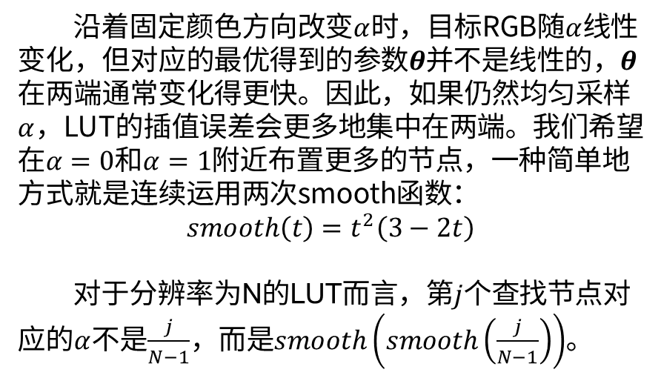
Alpha Nodes
不过这种参数化的方法也有一点问题。当颜色趋近于亮色或暗色时，此时的反射光谱的某些波段将趋近于1或者0，由于我们使用了sigmoid函数将光谱数值限制在了0-1的范围内，因此根据sigmoid函数的特点，为了进一步的改变输出，此时的$θ$参数就需要越来越大的变化。
沿着固定颜色方向改变$α$时，目标RGB随$α$线性变化，但对应的最优得到的参数$θ$并不是线性的，$θ$在两端通常变化得更快。因此，如果仍然均匀采样$α$，LUT的插值误差会更多地集中在两端。我们希望在$α=0$和$α=1$附近布置更多的节点，一种简单地方式就是连续运用两次smooth函数：
$$smooth\left(t\right)=t^{2}\left(3−2t\right)$$
对于分辨率为N的LUT而言，第$j$个查找节点对应的$α$不是$\frac{j}{N−1}$，而是$smooth\left(smooth\left(\frac{j}{N−1}\right)\right)$。

Slide 42
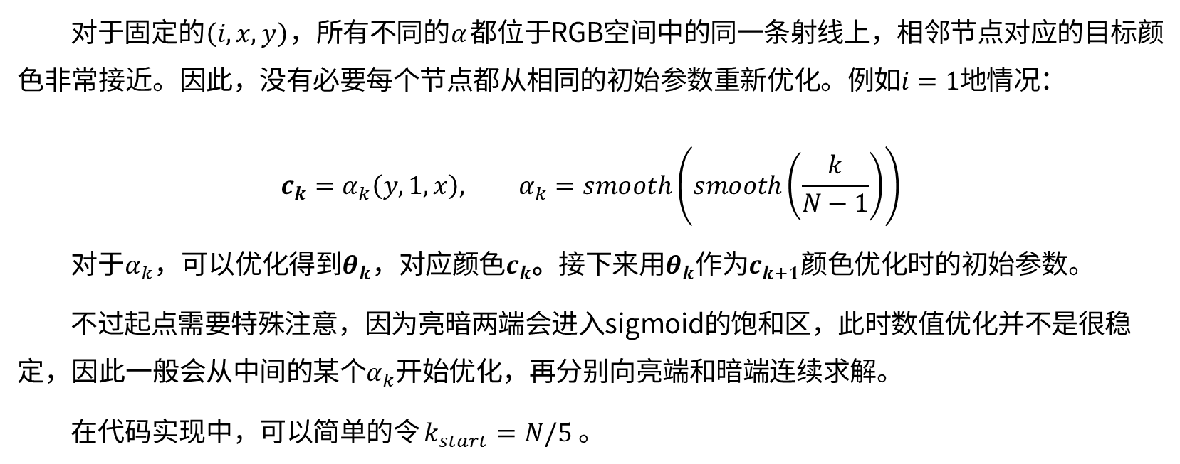
沿alpha方向连续求解
对于固定的$\left(i,x,y\right)$，所有不同的$α$都位于RGB空间中的同一条射线上，相邻节点对应的目标颜色非常接近。因此，没有必要每个节点都从相同的初始参数重新优化。例如$i=1$地情况：
$$c_{k}=α_{k}\left(y,1,x\right), α_{k}=smooth\left(smooth\left(\frac{k}{N−1}\right)\right)$$
对于$α_{k}$，可以优化得到$θ_{k}$，对应颜色$c_{k}$。接下来用$θ_{k}$作为$c_{k+1}$颜色优化时的初始参数。
不过起点需要特殊注意，因为亮暗两端会进入sigmoid的饱和区，此时数值优化并不是很稳定，因此一般会从中间的某个$α_{k}$开始优化，再分别向亮端和暗端连续求解。
在代码实现中，可以简单的令 $k_{start}=N/5$ 。

Slide 43



并行生成LUT
因为我们的优化方法是在固定的$\left(i,x,y\right)$上，沿着$α$连续求解。它们彼此互不干扰，因此每一个$\left(i,x,y\right)$都可以看作是可并行的子任务，其中$i=\left\{0, 1, 2\right\}, x,y=\{1, 2,…, N−1\}$。
再来看看内存布局，我们使用一个巨大的数组来存储整个LUT，同时用alpha_nodes来存储非线性的alpha映射。其中Alpha Resolution位于末尾，这是为了防止并行的任务单元连续写入的时候跨越较大的stride。

Slide 44
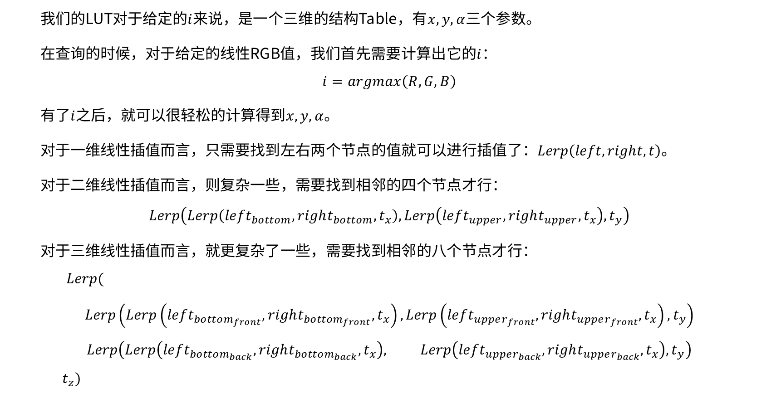
LUT的查询与三线性插值
我们的LUT对于给定的$i$来说，是一个三维的结构Table，有$x,y,α$三个参数。
在查询的时候，对于给定的线性RGB值，我们首先需要计算出它的$i$：
$$i=argmax\left(R, G, B\right)$$
有了$i$之后，就可以很轻松的计算得到$x,y,α$。
对于一维线性插值而言，只需要找到左右两个节点的值就可以进行插值了：$Lerp\left(left, right,t\right)$。
对于二维线性插值而言，则复杂一些，需要找到相邻的四个节点才行：
$$Lerp\left(Lerp\left(left_{bottom}, right_{bottom},t_{x}\right),Lerp\left(left_{upper}, right_{upper},t_{x}\right),t_{y}\right)$$
对于三维线性插值而言，就更复杂了一些，需要找到相邻的八个节点才行：
$$Lerp( \\ Lerp\left(Lerp\left(left_{bottom_{front}}, right_{bottom_{front}},t_{x}\right),Lerp\left(left_{upper_{front}}, right_{upper_{front}},t_{x}\right),t_{y}\right) \\ Lerp\left(Lerp\left(left_{bottom_{back}}, right_{bottom_{back}},t_{x}\right), Lerp\left(left_{upper_{back}}, right_{upper_{back}},t_{x}\right),t_{y}\right) \\ t_{z})$$

